Slide 1
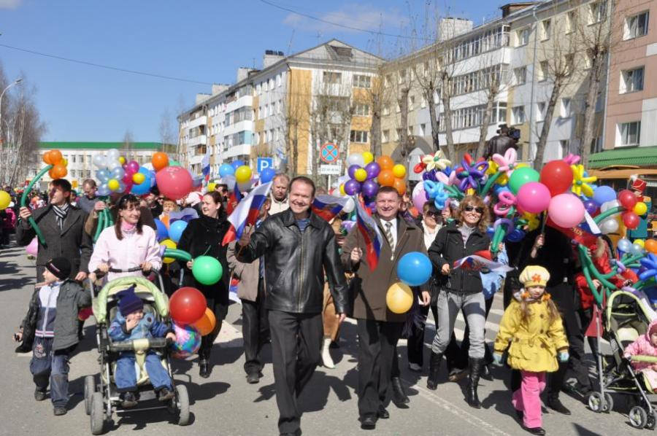
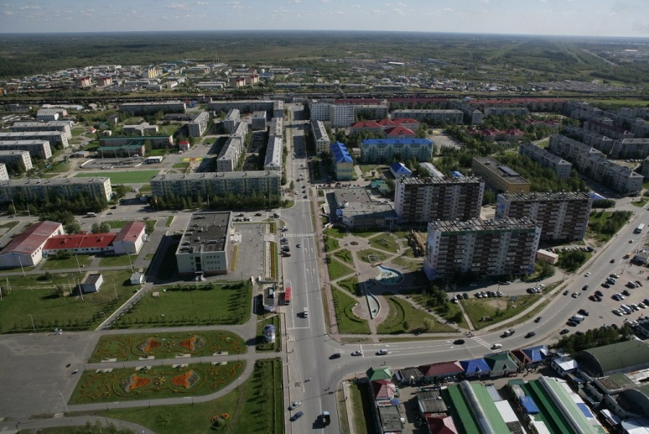
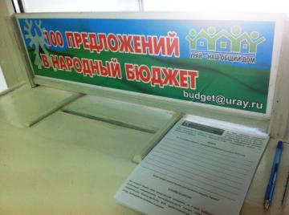
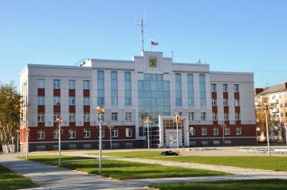
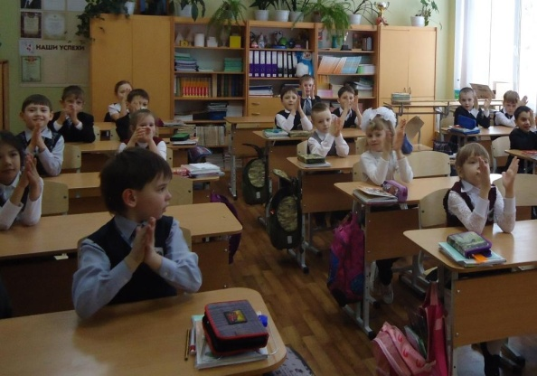
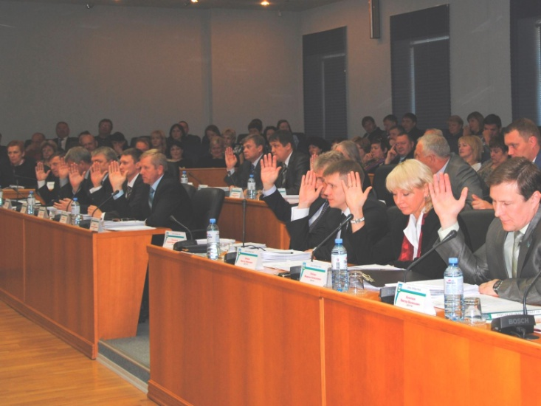
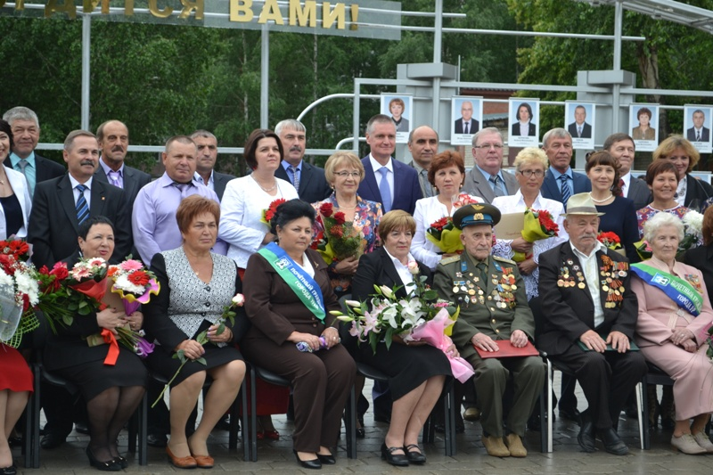
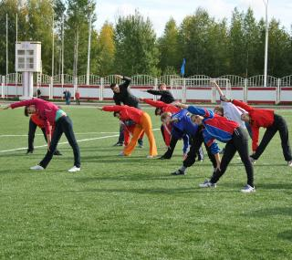
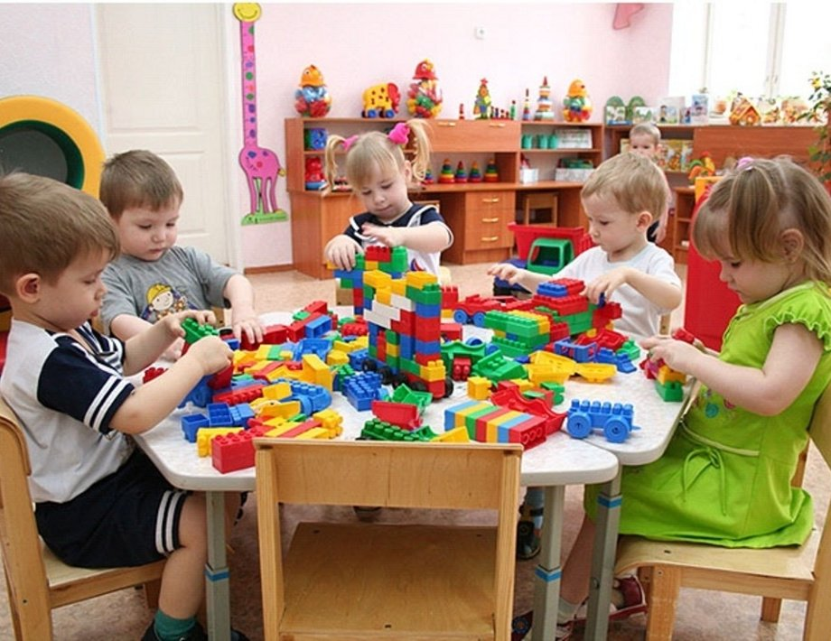
БЮДЖЕТ ДЛЯ ГРАЖДАН
К проекту решения о бюджете города Урай на 2016 год

Slide 2
ОСНОВНЫЕ ЦЕЛИ НАЛОГОВОЙ ПОЛИТИКИ ГОРОДА УРАЙ НА 2016-2018 ГОДЫ
Сохранение и развитие налогового потенциала
Изыскание дополнительных резервов поступлений и сокращение размера дефицита бюджета города
Формирование устойчивой собственной доходной базы местного бюджета и создание стимулов к ее наращиванию
Повышение устойчивости экономики города

Slide 3
ЦЕЛЬ БЮДЖЕТНОЙ ПОЛИТИКИ ГОРОДА УРАЙ
НА 2016-2018 ГОДЫ
Поддержание стабильности и устойчивости бюджетной системы города Урай
Безусловное исполнение расходных обязательств, связанных с решением вопросов местного значения
Обеспечение сбалансированности бюджета города Урай с учетом эффективного управления имеющимися ресурсами

Slide 4
№ п/п | Раздел | год | количество предложений | предусмотрено в проекте бюджета, тыс.руб.
1 | Благоустройство (в том числе стоянки, дворы, дороги, благоустройство территорий детских садов) | 2015 год | 717 | 170 064,7
 |  | 2016 год | 1 239 | 168 346,7
2 | Строительство (в том числе инженерные сети, строительство новых объектов) | 2015 год | 259 | 91 330,4
 |  | 2016 год | 1 217 | 124 867,5
3 | Жилищные вопросы (в том числе жилищное строительство, снос ветхого жилья) | 2015 год | 310 | 110 864,7
 |  | 2016 год | 475 | 83 767,7
4 | Образование | 2015 год | 106 | 1 449 793,7
 |  | 2016 год | 415 | 1 440 626,1
5 | Спорт | 2015 год | 57 | 1 252,9
 |  | 2016 год | 130 | 1 420,8
6 | Культура | 2015 год | 41 | 141 689,0
 |  | 2016 год | 71 | 108 847,8

Slide 5
Основные показатели прогноза социально-экономического развития
муниципального образования городской округ город Урай
на период 2016-2018 годы
Показатели | Единица измерения | отчет | отчет | оценка | прогноз
 |  | 2013 | 2014 | 2015 | 2016 | 2017 | 2018
Численность населения (среднегодовая) | тыс.чел. | 39,7 | 40,1 | 40,5 | 40,7 | 41,0 | 41,3
Индекс промышленного производства | % к предыдущему году в сопоставимых ценах | 109,4 | 105,4 | 87,8 | 91,5 | 92,9 | 96,9
Индекс производства продукции сельского хозяйства | % к предыдущему году в сопоставимых ценах | 108,72 | 90,39 | 102,35 | 102,5 | 103,05 | 104,79
Индекс производства по виду деятельности "Строительство" | % к предыдущему году в сопоставимых ценах | 108,14 | 55,14 | 97,30 | 100,0 | 100,5 | 102,0
Ввод в действие жилых домов | тыс. кв. м. в общей площади | 29,91 | 14,73 | 26,90 | 18,0 | 17,0 | 26,0
Индекс физического объема инвестиций в основной капитал | % к предыдущему году в сопоставимых ценах | 146,39 | 54,18 | 89,5 | 109,3 | 100,9 | 94,1
Среднемесячная номинальная начисленная заработная плата | тыс. руб. | 46,907 | 48,575 | 49,082 | 50,122 | 50,574 | 52,787
Уровень безработицы | % | 0,66 | 0,53 | 0,54 | 0,52 | 0,51 | 0,50

Slide 6
Основные параметры проекта бюджета городского округа город Урай на 2016 год
тыс.рублей
Основные показатели | 2015 год (план) | Ожидаемое исполнение за 2015 год | Проект бюджета на 2016 год
Доходы | 2 676 378,7 | 3 231 512,8 | 2 564 374,1
% к предыдущему году (к плану 2015 года) |  |  | -4,2%
Расходы | 2 704 454,1 | 3 428 271,3 | 2 618 112,8
% к предыдущему году (к плану 2015 года) |  |  | -3,2%
Дефицит (-), профицит (+) | -28 075,4 | - 196 758,5 | -53 738,7

Slide 7
СТРУКТУРА ДОХОДОВ БЮДЖЕТА ГОРОДА УРАЙ НА 2016 ГОД, ТЫС. РУБЛЕЙ
2015 год (план)
2 676 378,7
659 690,9
183 615,6
1 833 072,2
Налоговые доходы
Неналоговые доходы
Безвозмездные поступления
2016 год (проект)
2 564 374,1
624 806,4
178 998,0
1 760 569,7

Slide 8
ДИНАМИКА И СТРУКТУРА НАЛОГОВЫХ ДОХОДОВ БЮДЖЕТА ГОРОДА УРАЙ НА 2016 ГОД, ТЫС. РУБЛЕЙ
-34 884,5 (-5,3%)
Налог на доходы физических лиц 73,1%
Налоги на совокупный доход 20,0%
Земельный налог 3,0%
Налог на имущество физических лиц 1,5%
Остальные налоговые доходы 2,4%
Удельный вес налогов
в налоговых доходах
на 2016 год, %

Slide 9
ДИНАМИКА И СТРУКТУРА НЕНАЛОГОВЫХ ДОХОДОВ БЮДЖЕТА ГОРОДА УРАЙ НА 2016 ГОД, ТЫС. РУБЛЕЙ

Slide 10
СТРУКТУРА И ДИНАМИКА БЕЗВОЗМЕЗДНЫХ ПОСТУПЛЕНИЙ В БЮДЖЕТ ГОРОДА УРАЙ НА 2016 ГОД, ТЫС. РУБЛЕЙ
1 833 072,2
1 760 569,7
-72 502,5 (-3,9%)

Slide 11
СТРУКТУРА РАСХОДОВ БЮДЖЕТА ГОРОДА УРАЙ НА 2016 ГОД
2 425 330,1 т.руб.
2 435 444,2 т.руб.
279 124,0 т.руб.
182 668,6 т.руб.

Slide 12
Муниципальные программы , реализуемые в городе Урай в 2016 году
Муниципальная программа – это документ, определяющий:
цели и задачи муниципальной политики в определённой сфере;
способы их достижения;
объёмы используемых финансовых ресурсов
Наименование муниципальной программы
1. Муниципальная программа «Развитие образования города Урай» на 2014-2018 годы
2. Муниципальная программа «Культура города Урай» на 2012-2016 годы
3. Муниципальная программа «Развитие физической культуры, спорта и туризма в городе Урай» на 2016-2018 годы
4. Муниципальная программа «Поддержка социально ориентированных некоммерческих организаций в городе Урай» на 2015 - 2017 годы
5. Муниципальная программа «Улучшение жилищных условий граждан, проживающих на территории муниципального образования город Урай» на 2016-2018 годы
6. Муниципальная программа «Капитальный ремонт и реконструкция систем коммунальной инфраструктуры города Урай на 2014-2020 годы»
7. Муниципальная программа «Профилактика правонарушений на территории города Урай» на 2015-2017 годы
8. Муниципальная программа «Защита населения и территории городского округа города Урай от чрезвычайных ситуаций, совершенствование гражданской обороны» на 2013-2018 годы
9. Муниципальная программа «Охрана окружающей среды в границах города Урай» на 2012-2016 годы

Slide 13
Муниципальные программы , реализуемые в городе Урай в 2016 году
Наименование муниципальной программы
10. Муниципальная программа «Развитие малого и среднего предпринимательства, потребительского рынка и сельскохозяйственных товаропроизводителей города Урай» на 2016-2020 годы»
11. Муниципальная программа «Информационное общество – Урай» на 2016-2018 годы
12. Муниципальная программа «Развитие транспортной системы города Урай» на 2016-2020 годы
13. Муниципальная программа «Создание условий для эффективного и ответственного управления муниципальными финансами, повышения устойчивости местного бюджета городского округа г. Урай. Управление муниципальными финансами в городском округе г. Урай» на период до 2020 года»
14. Муниципальная программа «Совершенствование и развитие муниципального управления в городе Урай» на 2015-2017 год
15. Муниципальная программа «Обеспечение градостроительной деятельности на территории города Урай» на 2015-2017 годы
16. Муниципальная программа «Молодежь города Урай» на 2016-2020 годы
17. Муниципальная программа «Развитие жилищно-коммунального комплекса и повышение энергетической эффективности в городе Урай на 2016-2018 годы»
18. Муниципальная программа «Проектирование и строительство инженерных сетей коммунальной инфраструктуры в городе Урай» на 2014-2020 годы
19. Муниципальная программа «Модернизация здравоохранения муниципального образования городской округ город Урай» на 2013-2017 годы

Slide 14
СТРУКТУРА РАСХОДОВ БЮДЖЕТА ГОРОДА УРАЙ
В ФУНКЦИОНАЛЬНОМ РАЗРЕЗЕ, ТЫС. РУБЛЕЙ

Slide 15
РАСХОДЫ НА МУНИЦИПАЛЬНУЮ ПРОГРАММУ «РАЗВИТИЕ ОБРАЗОВАНИЯ ГОРОДА УРАЙ»
НА 2014-2018 ГОДЫ В 2016 ГОДУ, ТЫС. РУБЛЕЙ
Цель муниципальной программы
cоздание условий для формирования личной успешности обучающихся и воспитанников в обществе через совершенствование муниципальной системы образования
Подпрограмма 1 "Модернизация образования"
Основное мероприятие "Дошкольное образование"
Основное мероприятие "Общее и дополнительное образование"
Основное мероприятие "Развитие муниципальной системы образования"
Подпрограмма 2 "Развитие кадрового потенциала" (повышение квалификации педагогических работников и руководителей образовательных организаций)
Подпрограмма 3 "Обеспечение условий для реализации образовательных программ" (питание обучающихся)
Подпрограмма 4 "Организация каникулярного отдыха детей и подростков"
2015 год (план)
1 251 787,2
2016 год (проект)
1 229 239,2

Slide 16
Целевые показатели муниципальной программы
№ п/п | Наименование показателя | Ед. изм | Отчетный год (базовый показатель на начало реализации программы) | План 2015 год | Проект на 2016 год | Целевое значение показателя на момент окончания действия муниципальной программы
1 | Доля детей в возрасте от 1-6 лет, получающих дошкольную образовательную услугу и (или) услугу по их содержанию в муниципальных образовательных организациях, в общей численности детей в возрасте от 1-6 лет | % | 69,3 | 69,4 | 69,4 | 69,5
2 | Доля детей в возрасте от 1-6 лет, стоящих на учете для определения в муниципальные дошкольные образовательные организации, в общей численности детей в возрасте от 1-6 лет | % | 33,4 | 30,0 | 30,0 | 29,0
3 | Количество призеров и победителей Всероссийской олимпиады школьников, от общего количества участников | % | 14,6 | 60,9 | 61,0 | 61,2
4 | Участие общественности в управлении образовательными организациями (в т.ч. в решении вопросов финансово-хозяйственной деятельности, контроля качества образования) | % | 47,4 | 70,0 | 80,0 | 100
5 | Доля обучающихся в муниципальных общеобразовательных организациях, занимающихся во вторую (третью) смену, в общей численности обучающихся в муниципальных общеобразовательных организациях | % | 28,3 | 29,0 | 30,0 | 32,0
6 | Доля детей I и II групп здоровья в общей численности обучающихся в муниципальных общеобразовательных организациях | % | 77,0 | 77,0 | 77,0 | 77,0
7 | Доля детей в возрасте от 5-18 лет, получающих услуги по дополнительному образованию в организациях различной организационно-правовой формы собственности, в общей численности детей данной возрастной группы | % | 74,5 | 84,6 | 84,7 | 84,8
8 | Расходы бюджета муниципального образования на общее образование в расчете на 1 обучающегося в муниципальных общеобразовательных организациях | тыс. руб. | 119,3 | 121,0 | 124,0 | 164,1
9 | Доля муниципальных общеобразовательных организаций, здания которых находятся в аварийном состоянии или требуют капитального ремонта, в общем числе муниципальных общеобразовательных организаций | % | 50,0 | 50,0 | 50,0 | 33,3
10 | Доля муниципальных дошкольных образовательных организаций, здания которых находятся в аварийном состоянии или требуют капитального ремонта, в общем числе муниципальных дошкольных образовательных организаций | % | 33,0 | 33,3 | 33,3 | 25,0
11 | Удельный вес жителей города, удовлетворенных уровнем качества системы образования, в общем числе жителей города, охваченных соответствующими исследованиями, опросами, мониторингами | % | 74,0 | 76,0 | 77,0 | 79,0
12 | Доля руководящих и педагогических работников, повысивших уровень квалификации через участие в курсах повышения квалификации, стажировках, семинарах | % | 31 | 50 | 50 | 55
13 | Доля педагогических работников образовательных организаций, которым при прохождении аттестации присвоена первая или высшая категория | % | 12 | 13 | 14 | 16

Slide 17
РАСХОДЫ, ПЛАНИРУЕМЫЕ НАПРАВИТЬ НА ПОВЫШЕНИЕ КАЧЕСТВА И ДОСТУПНОСТИ ДОШКОЛЬНОГО ОБРАЗОВАНИЯ В 2016 ГОДУ
Дошкольное образование | 2015 год (план) | 2016 год (проект)
Расходы, тыс.рублей | 524 143,4 | 519 594,7
Рост (снижение) к предыдущему году,% |  | -0,9%
В составе расходов на дошкольное образование наибольший объем средств запланирован на:
Субвенции на реализацию дошкольными образовательными организациями основных общеобразовательных программ дошкольного образования (423 677,0 тыс. рублей)
Расходы на обеспечение деятельности (оказание услуг) муниципальных учреждений (детские дошкольные учреждения)

Slide 18
Общее образование | 2015 год (план) | 2016 год (проект)
Расходы, тыс.рублей | 571 971,3 | 545 185,9
Рост (снижение) к предыдущему году,% |  | -4,7%
В составе расходов на общее образование запланированы:
расходы на обеспечение деятельности (оказание услуг) муниципальных учреждений (школы)
субвенции на информационное обеспечение общеобразовательных организаций в части доступа к образовательным ресурсам сети "Интернет"
субвенции на реализацию основных общеобразовательных программ в рамках подпрограммы "Общее образование. Дополнительное образование детей"
Дополнительное образование | 2015 год (план) | 2016 год (проект)
Расходы, тыс.рублей | 49 297,1 | 51 422,9
Рост (снижение) к предыдущему году,% |  | -4,7%
субсидии на повышение оплаты труда работников дополнительного образования детей в целях реализации майских указов Президента Российской Федерации
расходы на обеспечение деятельности (оказание услуг) муниципального учреждения

Slide 19
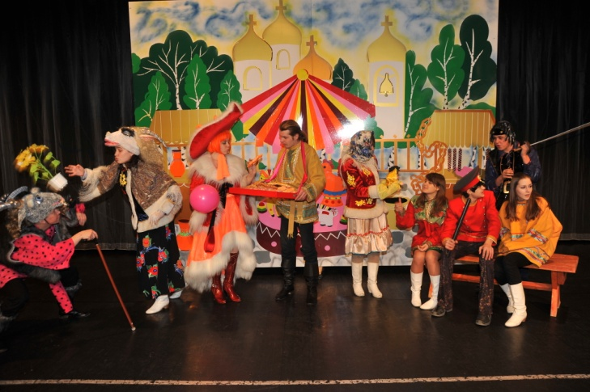
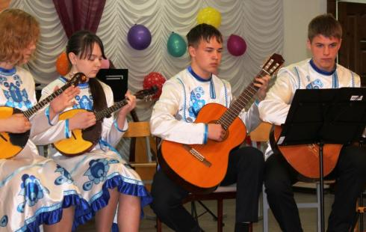
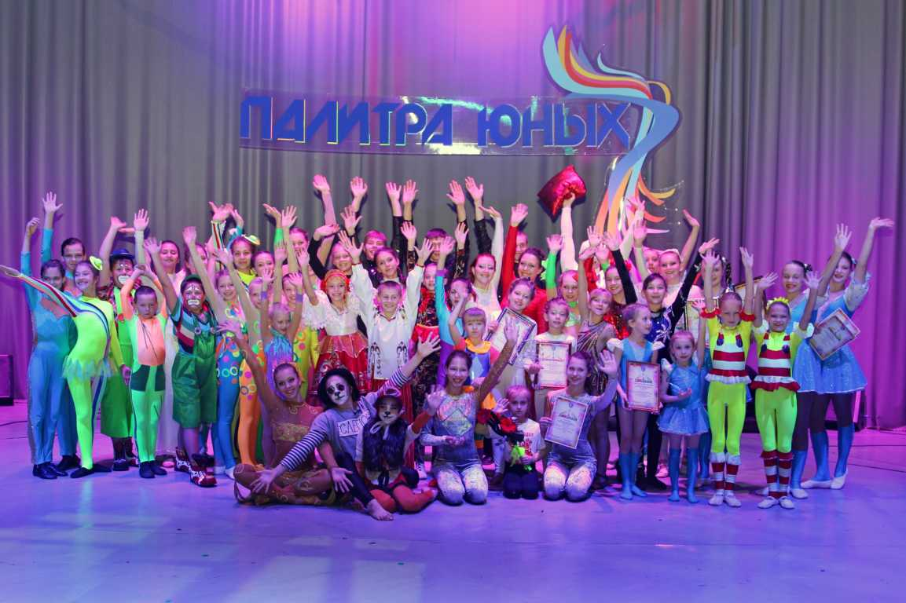
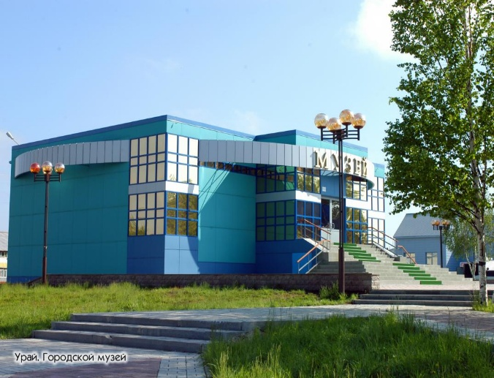
РАСХОДЫ НА МУНИЦИПАЛЬНУЮ ПРОГРАММУ «КУЛЬТУРА ГОРОДА УРАЙ»
НА 2012-2016 ГОДЫ В 2016 ГОДУ, ТЫС. РУБЛЕЙ
Цель муниципальной программы
совершенствование комплексной системы мер по реализации муниципальной политики в сфере культуры
Подпрограмма 1 «Библиотечное дело» (содержание библиотек, субсидии на модернизацию общедоступных муниципальных библиотек,
Подпрограмма 2 «Музейное дело» (содержание музея, выставочная деятельность)
Подпрограмма 4 «Художественное образование» (обеспечение деятельности (оказание услуг) муниципальных учреждений (МБОУ ДОД "Детская школа искусств" №1, поддержка талантливых детей и молодежи)
Подпрограмма 5 «Народное творчество и традиционная культура. Развитие культурно-досуговой деятельности» (обеспечение деятельности (оказание услуг) муниципальных учреждений (МАУ «Культура», мероприятия, направленные на поддержку театрального, хореографического, вокального и хорового искусства, повышение квалификации специалистов)
2015 год (план)
201 768,8
2016 год (проект)
171 964,8

Slide 20
Целевые показатели муниципальной программы
п/п | Наименование показателя | Ед. изм. | Отчетный год (базовый показатель на начало реализации программы) | Значение показателей |  | Целевое значение показателя на момент окончания действия муниципальной программы
 |  |  |  | план 2015 год | проект 2016 год
1. | увеличение количества читателей общедоступных библиотек | тыс. чел. | 14,2 | 15,4 | 15,5 | 15,5
2. | увеличение библиотечного фонда до 150 000 экземпляров | экз. | 136 300 | 147 260 | 150 000 | 150 000
3. | увеличение доли библиотечных фондов общедоступных библиотек, отраженных в электронных каталогах, до 100%; | % | 0 | 80 | 100 | 100
4. | увеличение количества посетителей музея на 5% в год | % | 5 | 5 | 5 | 5
5. | увеличение количества выставочных проектов (в том числе передвижных выставок), организованных на базе музея – на 5% в год | % | 5 | 5 | 5 | 5
6. | увеличение доли музейных предметов, внесённых в электронный каталог, от общего музейного фонда на 5% в год | % | 5 | 5 | 5 | 5
7. | увеличение количества кинозрителей, посетивших публичные киномероприятия, до 55,0 тысяч человек | тыс. чел. | 49,5 | 53,2 | 55,0 | 55,0
8. | увеличение охвата детей дополнительным образованием в сфере культуры и искусства на 1 %; | % | 1 | 1 | 1 | 1
9. | обновление доли инструментального парка детских школ искусств от общего числа имеющихся инструментов | % | 0 | 15 | 16 | 16
10. | увеличение количества посетителей культурно-досуговых мероприятий | % | 1,4 | 7,0 | 7,2 | 7,2
11. | увеличение доли детей, привлекаемых к участию в творческих мероприятиях, от общего числа детей до 20% | % | 13 | 18,6 | 20 | 20
12. | обновление материально-технической базы учреждений культуры с целью улучшения качества досуга населения города | % | 0 | 22 | 25 | 25
13. | уровень удовлетворенности граждан качеством предоставляемых муниципальных услуг в сфере культуры | % | 95 | 95 | 95 | 95

Slide 21
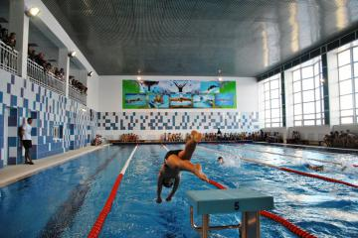
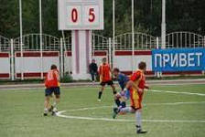
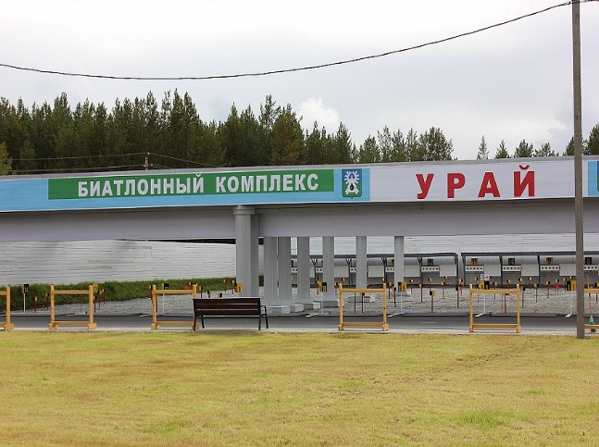
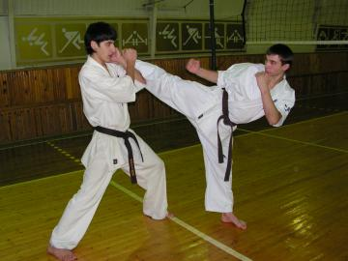
РАСХОДЫ НА МУНИЦИПАЛЬНУЮ ПРОГРАММУ «РАЗВИТИЕ ФИЗИЧЕСКОЙ КУЛЬТУРЫ, СПОРТА И ТУРИЗМА В ГОРОДЕ УРАЙ»
НА 2016-2018 ГОДЫ В 2016 ГОДУ, ТЫС.РУБЛЕЙ
Цель муниципальной программы
создание условий, ориентирующих жителей города Урай на здоровый образ жизни, в том числе на занятия физической культурой и спортом, увеличение количества жителей города Урай, занимающихся физической культурой и спортом, развитие детско-юношеского спорта, системы отбора и подготовки спортивного резерва, создание условий для развития внутреннего и въездного туризма на территории города Урай
Подпрограмма 1 «Развитие физической культуры и спорта в городе Урай» (обеспечение деятельности (оказание услуг) муниципальных учреждений (МБОУ ДОД «ДЮСШ «Старт», МБОУ ДОД «ДЮСШ «Звезды Югры», проведение городских физкультурных и спортивно-массовых мероприятий)
2015 год (план)
108 681,4
2016 год (проект)
108 228,9
В IV квартале 2015 года введен в эксплуатаццю объект «Лыжная база»

Slide 22
Целевые показатели муниципальной программы
п/п | Наименование показателя | Ед. изм. | Отчетный год (базовый показатель на начало реализации программы) | проект 2016 год | Целевое значение показателя на момент окончания действия муниципальной программы
1. | Доля населения, систематически занимающегося физической культурой и спортом, в общей численности населения | % | 28,5 | 32,5 | 36,5
2. | Доля населения, систематически занимающегося физической культурой и спортом на бесплатной основе, в общей численности занимающихся | % | 53,5 | 54,3 | 56,5
3. | Численность детей и подростков, занимающихся в учреждениях дополнительного образования физкультурно-спортивной направленности (детско-юношеские спортивные школы) | чел. | 1583* | 1583 | 1600
4. | Удельный вес спортсменов, получивших спортивные разряды и звания, от численности населения, систематически занимающегося физической культурой и спортом | % | 4,6 | 4,8 | 5
5. | Уровень обеспеченности населения спортивными сооружениями исходя из единовременной пропускной способности объекта спорта | % | 29,6 | 32 | 38
6. | Доля граждан муниципального образования, занимающихся физической культурой и спортом по месту работы, в общей численности населения, занятого в экономике | % | 19 | 19,5 | 24
7. | Доля учащихся и студентов, систематически занимающихся физической культурой и спортом, в общей численности учащихся и студентов | % | 63 | 64 | 72
8. | Доля лиц с ограниченными возможностями здоровья и инвалидов, систематически занимающихся физической культурой и спортом, в общей численности данной категории населения | % | 11 | 11,9 | 14,1
9. | Доля граждан муниципального образования, выполнивших нормативы Всероссийского физкультурно-спортивного комплекса «Готов к труду и обороне»(ГТО), в общей численности населения, принявшего участие в сдаче нормативов Всероссийского физкультурно-спортивного комплекса «Готов к труду и обороне» (ГТО) | % | - | - | 30

Slide 23
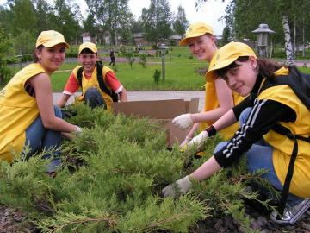
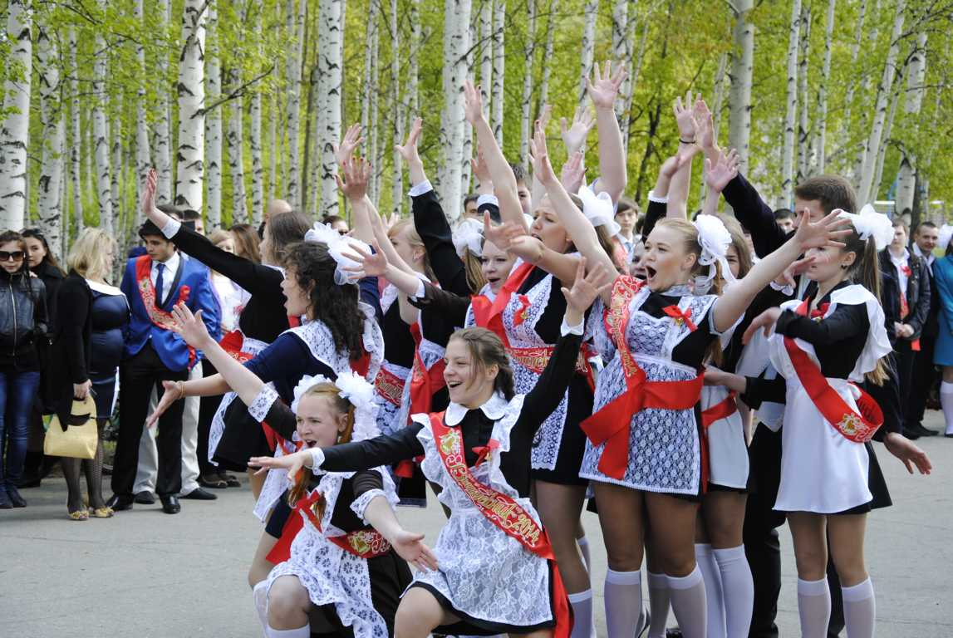
РАСХОДЫ НА МУНИЦИПАЛЬНУЮ ПРОГРАММУ «МОЛОДЕЖЬ ГОРОДА УРАЙ»
НА 2016-2020 ГОД В 2016 ГОДУ, ТЫС.РУБЛЕЙ
Цель муниципальной программы
создание условий для включения молодежи как активного субъекта в процессы социально-экономического, общественно-политического, социокультурного развития общества
Мероприятия программы:
заработная плата подростков,
участие молодежи в городских и окружных мероприятиях,
развитие сети подростковых клубов по месту жительства,
профориентационные мероприятия
2016 год (проект)
17 970,3

Slide 24
Целевые показатели муниципальной программы
п/п | Наименование показателя | Ед. изм. | Отчетный год (базовый показатель на начало реализации программы) | проект 2016 год | Целевое значение показателя на момент окончания действия муниципальной программы
1. | Удельный вес численности молодежи, вовлеченной в мероприятия, направленные на физическую подготовку молодежи допризывного возраста, духовно-нравственное и гражданско-патриотическое воспитание, формирование системы духовно-нравственных ценностей и развитие межэтнических отношений, в общей численности молодежи | % | 30 | 32 | 40
2. | Удельный вес численности молодежи, принимающей участие в добровольческой деятельности, в общей численности молодежи | % | 3 | 4,5 | 10
3. | Удельный вес численности молодежи, вовлеченной в программы в сфере поддержки талантливой молодежи, в общем количестве молодежи | % | 25 | 26 | 30
4. | Удельный вес молодежи, участвующей в реализации мероприятий по профилактике асоциальных явлений в молодежной среде, от общего числа молодежи | % | 8 | 9 | 13
5. | Удельный вес численности молодежи, участвующей в профориентационных мероприятиях, а также в мероприятиях содействия занятости и трудоустройству молодежи, в общем количестве молодежи | % | 25 | 26 | 30
6. | Удельный вес численности молодежи, участвующей в деятельности детских и молодежных общественных объединений, в общем количестве молодежи | % | 14 | 15 | 19
7. | Удовлетворенность потребителей качеством услуг, оказываемых МБУ «Молодежный центр» в рамках выполнения муниципального задания | % | 95 | 95 | 95
8. | Наличие обоснованных жалоб на качество услуг, оказанных МБУ «Молодежный центр» в рамках выполнения муниципального задания | % | 0,5 | 0,5 | 0,5
9. | Удельный вес численности молодежи, вовлеченной в мероприятия, направленные на физическую подготовку молодежи допризывного возраста, духовно-нравственное и гражданско-патриотическое воспитание, формирование системы духовно-нравственных ценностей и развитие межэтнических отношений, в общей численности молодежи | % | 30 | 32 | 40

Slide 25
Слайд 5.5.
РАСХОДЫ НА МУНИЦИПАЛЬНУЮ ПРОГРАММУ «ПОДДЕРЖКА СОЦИАЛЬНО ОРИЕНТИРОВАННЫХ НЕКОММЕРЧЕСКИХ ОРГАНИЗАЦИЙ В ГОРОДЕ УРАЙ» НА 2015-2017 ГОДЫ В 2016 ГОДУ, ТЫС.РУБЛЕЙ
Цель муниципальной программы
создание условий для эффективного использования потенциала социально ориентированных некоммерческих организаций в решении задач социально-экономического развития и повышения активности населения города Урай
субсидия для осуществления деятельности социально ориентированным некоммерческим организациям в области содействия духовного развития личности 5 400,0
субсидия на осуществление деятельности социально ориентированным некоммерческим организациям в области молодежной политики 500,0
субсидии на осуществление деятельности по оказанию услуг организации общегородских массовых мероприятий для ветеранов (пенсионеров) войны, труда и лиц пожилого возраста –
4 271,5
субсидии на осуществление деятельности по оказанию услуг организации общегородских массовых мероприятий для лиц с ограниченными возможностями и инвалидов 646,5
субсидии на осуществление деятельности социально ориентированным некоммерческим организациям в области профилактики социально опасных форм поведения граждан 250,0
Мероприятия муниципальной программы (субсидии социально ориентированным некоммерческим организациям в сфере физической культуры и спорта) 1 047,8
2015 год (план)
11 865,8
2016 год (проект)
12 115,8

Slide 26
Целевые показатели муниципальной программы
п/п | Наименование показателя | Ед. изм. | Отчетный год (базовый показатель на начало реализации программы) | Значение показателей |  | Целевое значение показателя на момент окончания действия муниципальной программы
 |  |  |  | План 2015 год | Проект 2016 год
1 | Количество социально ориентированных некоммерческих организаций, получающих финансовую поддержку в форме субсидий за счет средств бюджета городского округа город Урай | шт. | 10 | 10 | 13 | 10
2 | Количество социально значимых мероприятий, ежегодно проводимых социально ориентированными некоммерческими организациями | шт. | 87 | 94 | 96 | 90
3 | Количество жителей города, участвующих в мероприятиях, проводимых социально ориентированными некоммерческими организациями | чел. | 4 600 | 6 360 | 4 880 | 4 950
4 | Количество помещений, находящихся в муниципальной собственности, предоставляемых в пользование социально ориентированным некоммерческим организациям | шт. | 3 | 3 | 3 | 3
5 | Количество консультаций, предоставляемых некоммерческим организациям по ведению их уставной деятельности | шт. | 5 | 10 | 10 | 10
6 | Количество размещённой информации о деятельности социально ориентированных некоммерческих организаций на официальном сайте администрации города Урай | шт. | 20 | 25 | 25 | 25

Slide 27
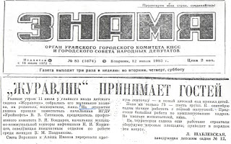
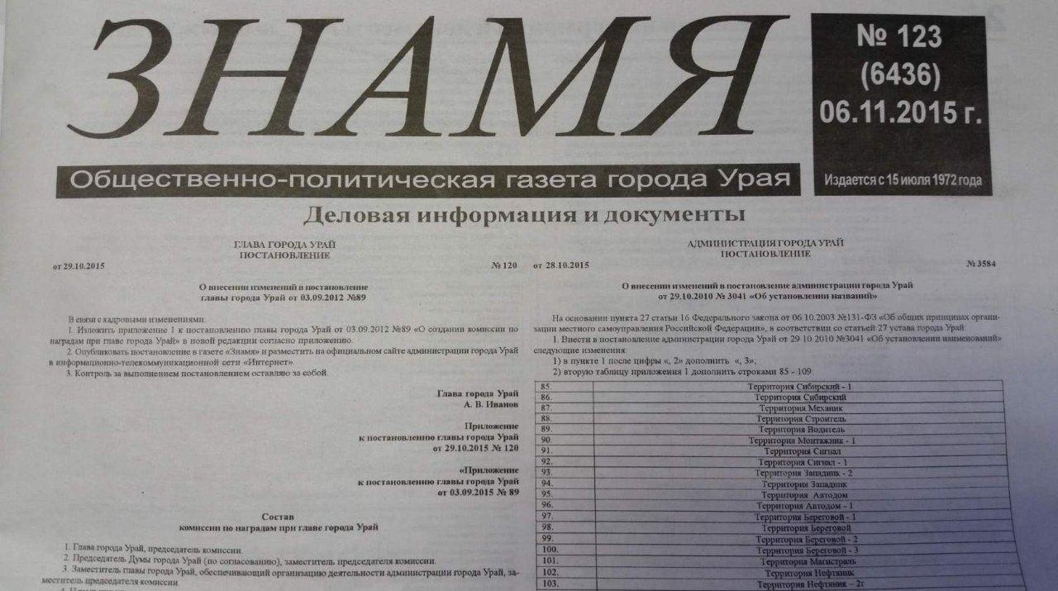
РАСХОДЫ НА МУНИЦИПАЛЬНУЮ ПРОГРАММУ «ИНФОРМАЦИОННОЕ ОБЩЕСТВО - УРАЙ» НА 2016-2018 ГОДЫ В 2016 ГОДУ, ТЫС.РУБЛЕЙ
Цель муниципальной программы
повышение качества жизни населения города Урай, развитие экономической, социально-политической, культурной и духовной сфер жизни общества и совершенствование системы государственного и муниципального управления на основе использования информационно-коммуникационных технологий
Мероприятия программы:
информационно-рекламные мероприятия,
развитие и сопровождение информационных порталов и официального сайта города Урай,
расходы на обеспечение деятельности (оказание услуг) МБУ газета «Знамя»
2016 год (проект)
15 172,3

Slide 28
Целевые показатели муниципальной программы
п/п | Наименование показателя | Ед. изм. | Отчетный год (базовый показатель на начало реализации программы) | Проект 2016 год | Целевое значение показателя на момент окончания действия муниципальной программы
1 | Доля межведомственных запросов, направляемых в администрацию города Урай, муниципальные учреждения в электронном виде, в общем количестве межведомственных запросов | % | 0 | 5 | 15
2 | Уровень удовлетворенности граждан организацией доступа к информации о деятельности органов местного самоуправления, размещаемой в сети Интернет | % | 25 | 30 | 40
3 | Доля рабочих мест в администрации города Урай, органах администрации города Урай, осуществляющих обмен электронными образами документов с использованием единой системы электронного документооборота | % | 50 | 60 | 80
4 | Доля органов местного самоуправления города Урай, использующих территориальную информационную систему Югры для предоставления информации | % | 5 | 20 | 50
5 | Степень соответствия информационных систем администрации города Урай, органов администрации города Урай требованиям информационной безопасности | % | 70 | 80 | 100
6 | Увеличение количества информационных материалов о деятельности органов местного самоуправления в теле- и радио эфире ТРК «Спектр» | шт. | 100 | 105 | 115
7 | Количество публикаций о деятельности органов местного самоуправления и социально-экономических преобразованиях в муниципальном образовании на страницах газеты «Знамя» | шт. | 195 | 200 | 210
8 | Доля населения, получившего информацию о деятельности органов местного самоуправления и социально-экономических преобразованиях в муниципальном образовании через печатные СМИ, процентов от числа опрошенных респондентов, ответивших «информацию о деятельности органов местного самоуправления получаю через газету «Знамя» | % | 35 | 35 | 42
9 | Доверие к печатному источнику информации о деятельности органов местного самоуправления, процентов от числа опрошенных респондентов, ответивших «доверяю» и «скорее доверяю» | % | 47 | 50 | 55

Slide 29
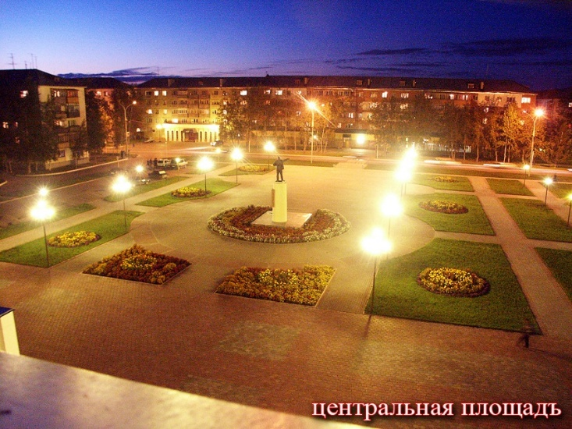
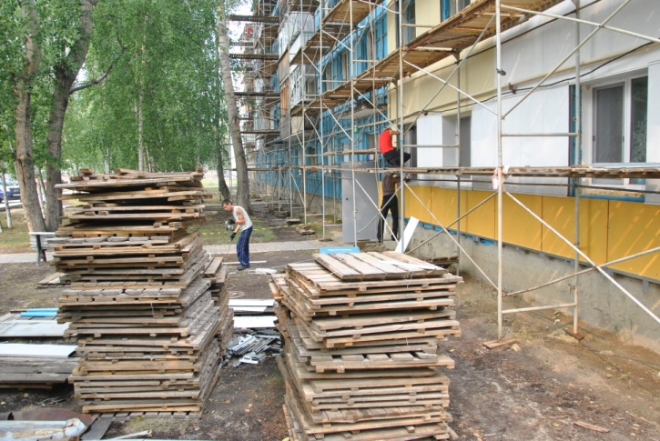
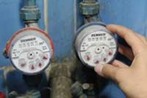
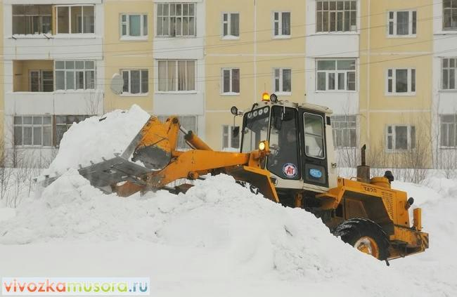
РАСХОДЫ НА МУНИЦИПАЛЬНУЮ ПРОГРАММУ «РАЗВИТИЕ ЖИЛИЩНО-КОММУНАЛЬНОГО КОМПЛЕКСА И ПОВЫШЕНИЕ ЭНЕРГЕТИЧЕСКОЙ ЭФФЕКТИВНОСТИ В ГОРОДЕ УРАЙ» НА 2016-2018 ГОДЫ В 2016 ГОДУ, ТЫС.РУБЛЕЙ
Цель муниципальной программы
формирование благоприятных и комфортных условий для проживания населения на территории города Урай посредством обеспечения надлежащего технического и санитарного состояния объектов жилищно-коммунального комплекса города Урай, повышение надежности и качества предоставления жилищно-коммунальных услуг, повышение эффективности использования топливно-энергетических ресурсов.
Подпрограмма 1 «Создание условий для обеспечения содержания объектов жилищно-коммунального комплекса города Урай» (содержание дорог, мест массового отдыха населения, объектов благоустройства, уличное освещение, капитальный ремонт МКД)
Подпрограмма 2 «Создание условий для развития энергосбережения и повышения энергетической эффективности в городе Урай» (замена ламп уличного освещения на энергосберегающие)
2016 год (проект)
161 935,9

Slide 30
Целевые показатели муниципальной программы
п/п | Наименование показателя | Ед. изм. | Отчетный год (базовый показатель на начало реализации программы) | Проект 2016 год | Ццелевое значение показателя на момент окончания действия программы
1. | Обеспечение комфортных условий пребывания граждан в местах массового отдыха населения, ежегодно | % | 100 | 100 | 100
2. | Поддержание и улучшение существующего уровня благоустройства кладбищ, ежегодно | % | 100 | 100 | 100
3. | Количество многоквартирных домов, признанных в установленном порядке аварийными, либо все помещения в которых признаны в установленном порядке непригодными для проживания, подлежащих сносу в соответствующем году | ед. | 5 | 5 | 15
4. | Поддержание в технически исправном состоянии объектов благоустройства, ежегодно | % | 100 | 100 | 100
5. | Удовлетворенность населения качеством оказания жилищно-коммунальных услуг | % | 27 | 27 | 29
6. | Выполнение обязательств муниципального образования по перечислению средств на предоставление муниципальной поддержки на проведение капитального ремонта многоквартирных домов и оплате взносов на капитальный ремонт за муниципальное имущество в многоквартирных домах | % | 100 | 100 | 100
7. | Доля осветительных приборов на сетях уличного освещения имеющих лампы с потреблением более 120 Вт | % | 98,9 | 98,6 | 98,0
8. | Количество публикаций в средствах массовой информации, выпусков в эфире телепередач о мероприятиях и способах энергосбережения и повышения энергетической эффективности, ежегодно | ед. | 2 | 5 | 15
9. | Доля объема электрической энергии, расчеты за которую осуществляются с использованием приборов учета, в общем объеме электрической энергии, потребляемой (используемой) на территории муниципального образования город Урай | % | 99,50 | 99,50 | 99,50
10. | Доля объема тепловой энергии, расчеты за которую осуществляются с использованием приборов учета, в общем объеме тепловой энергии, потребляемой (используемой) на территории муниципального образования город Урай | % | 62,00 | 62,00 | 62,00
11. | Доля объема холодной воды, расчеты за которую осуществляются с использованием приборов учета, в общем объеме воды, потребляемой (используемой) на территории муниципального образования город Урай | % | 83,75 | 90,00 | 100,00
12. | Доля объема горячей воды, расчеты за которую осуществляются с использованием приборов учета, в общем объеме воды, потребляемой (используемой) на территории муниципального образования г.Урай | % | 90,00 | 90,00 | 90,00
13. | Доля объема природного газа, расчеты за который осуществляются с использованием приборов учета, в общем объеме природного газа, потребляемого (используемого) на территории муниципального образования город Урай | % | 91,00 | 92,00 | 94,00
14. | Доля объема энергетических ресурсов, производимых с использованием возобновляемых источников энергии и (или) вторичных энергетических ресурсов, в общем объеме энергетических ресурсов, производимых на территории муниципального образования город Урай | % | 0,00 | 0,00 | 0,00
15. | Удельный расход электрической энергии на снабжение органов местного самоуправления и муниципальных учреждений (в расчете на 1 кв. метр общей площади) | кВт*ч/м2 | 53,82 | 54,22 | 54,98

Slide 31
Целевые показатели муниципальной программы
п/п | Наименование показателя | Ед. изм. | Отчетный год (базовый показатель на начало реализации программы) | Проект 2016 год | Целевое значение показателя на момент окончания действия программы
16. | Удельный расход тепловой энергии на снабжение органов местного самоуправления и муниципальных учреждений (в расчете на 1 кв. метр общей площади) | Гкал/м2 | 0,16 | 0,16 | 0,16
17. | Удельный расход холодной воды на снабжение органов местного самоуправления и муниципальных учреждений (в расчете на 1 человека) | м3/чел. | 1,61 | 1,60 | 1,58
18. | Удельный расход горячей воды на снабжение органов местного самоуправления и муниципальных учреждений (в расчете на 1 человека) | м3/чел. | 0,20 | 0,20 | 0,20
19. | Удельный расход природного газа на снабжение органов местного самоуправления и муниципальных учреждений (в расчете на 1 человека) | м3/чел. | 0,40 | 0,39 | 0,38
20. | Отношение экономии энергетических ресурсов и воды в стоимостном выражении, достижение которой планируется в результате реализации энергосервисных договоров (контрактов), заключенных органами местного самоуправления и муниципальными учреждениями, к общему объему финансирования муниципальной программы | % | 0,00 | 0,00 | 0,00
21. | Количество энергосервисных договоров (контрактов), заключенных органами местного самоуправления и муниципальными учреждениями | шт. | 0,00 | 0,00 | 0,00
22. | Удельный расход тепловой энергии в многоквартирных домах (в расчете на 1 кв. метр общей площади) | Гкал/м2 | 0,23 | 0,24 | 0,24
23. | Удельный расход холодной воды в многоквартирных домах (в расчете на 1 жителя) | м3/чел. | 31,07 | 26,40 | 26,40
24. | Удельный расход горячей воды в многоквартирных домах (в расчете на 1 жителя) | м3/чел. | 13,00 | 13,00 | 13,00
25. | Удельный расход электрической энергии в многоквартирных домах (в расчете на 1 кв. метр общей площади) | кВт*ч/м2 | 38,06 | 38,13 | 38,47
26. | Удельный расход природного газа в многоквартирных домах с индивидуальными системами газового отопления (в расчете на 1 кв. метр общей площади) | м3/чел. | 26,00 | 26,00 | 26,00
27. | Удельный расход природного газа в многоквартирных домах с иными системами теплоснабжения (в расчете на 1 жителя) | м3/чел. | 218,09 | 219,00 | 220,00
28. | Удельный суммарный расход энергетических ресурсов в многоквартирных домах | т.у.т./м2 | 0,02 | 0,02
29. | Удельный расход топлива на выработку тепловой энергии на тепловых электростанциях | т.у.т./тыс.мВт*ч | 0,00 | 0,00 | 0,00
30. | Удельный расход топлива на выработку тепловой энергии в котельных | тыс.м3/тыс.Гкал | 117,00 | 117,00 | 117,00
31. | Удельный расход электрической энергии, используемой при передаче тепловой энергии в системах теплоснабжения | кВт*ч/тыс.Гкал | 0,029 | 0,029 | 0,029
32. | Доля потерь тепловой энергии при ее передаче в общем объеме переданной тепловой энергии | % | 13,00 | 13,00 | 13,00

Slide 32
Целевые показатели муниципальной программы
п/п | Наименование показателя | Ед. изм. | Отчетный год (базовый показатель на начало реализации программы) | Проект 2016 год | Целевое значение показателя на момент окончания действия программы
33. | Доля потерь воды при ее передаче в общем объеме переданной воды | % | 14,00 | 12,00 | 12,00
34. | Удельный расход электрической энергии, используемой для передачи (транспортировки) воды в системах водоснабжения (на 1 куб. метр) | кВт*ч/м3 | 0,90 | 0,90 | 0,90
35. | Удельный расход электрической энергии, используемой в системах водоотведения (на 1 куб. метр) | кВт*ч/м3 | 0,80 | 0,80 | 0,80
36. | Удельный расход электрической энергии в системах уличного освещения (на 1 кв. метр освещаемой площади с уровнем освещенности, соответствующим установленным нормативам) | кВт*ч/м2 | 0,00 | 0,00 | 0,00
37. | Количество высокоэкономичных по использованию моторного топлива и электрической энергии (в том числе относящихся к объектам с высоким классом энергетической эффективности) транспортных средств, относящихся к общественному транспорту, регулирование тарифов на услуги по перевозке на котором осуществляется муниципальным образованием город Урай | шт. | 0,00 | 0,00 | 0,00
38. | Количество транспортных средств, относящихся к общественному транспорту, регулирование тарифов на услуги по перевозке на котором осуществляется муниципальным образованием город Урай, в отношении которых проведены мероприятия по энергосбережению и повышению энергетической эффективности, в том числе по замещению бензина и дизельного топлива, используемых транспортными средствами в качестве моторного топлива, природным газом, газовыми смесями, сжиженным углеводородным газом, используемыми в качестве моторного топлива, и электрической энергией | шт. | 0,00 | 0,00 | 0,00
39. | Количество транспортных средств, использующих природный газ, газовые смеси, сжиженный углеводородный газ в качестве моторного топлива, регулирование тарифов на услуги по перевозке на которых осуществляется муниципальным образованием город Урай | шт. | 0,00 | 0,00 | 0,00
40. | Количество транспортных средств с автономным источником электрического питания, относящихся к общественному транспорту, регулирование тарифов на услуги по перевозке на которых осуществляется муниципальным образованием город Урай | шт. | 0,00 | 0,00 | 0,00
41. | Количество транспортных средств, используемых органами местного самоуправления, муниципальными учреждениями, муниципальными унитарными предприятиями, в отношении которых проведены мероприятия по энергосбережению и повышению энергетической эффективности, в том числе по замещению бензина и дизельного топлива, используемых транспортными средствами в качестве моторного топлива, природным газом, газовыми смесями и сжиженным углеводородным газом, используемыми в качестве моторного топлива | шт. | 0,00 | 0,00 | 0,00
42. | Количество транспортных средств с автономным источником электрического питания, используемых органами местного самоуправления, муниципальными учреждениями и муниципальными унитарными предприятиями | шт. | 0,00 | 0,00 | 0,00
43. | Доля исполненных обращений граждан в общей доле обращений по отлову безнадзорных и бродячих животных | % | 80 | 80 | -

Slide 33
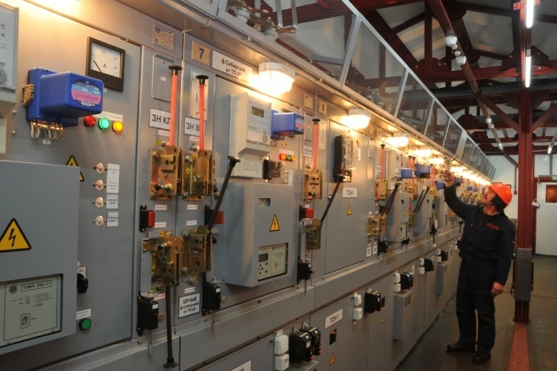
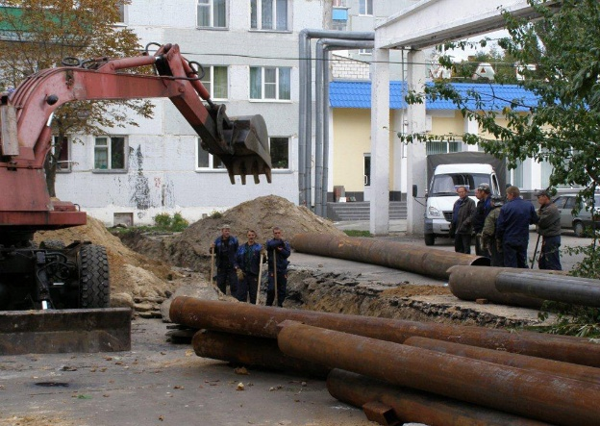
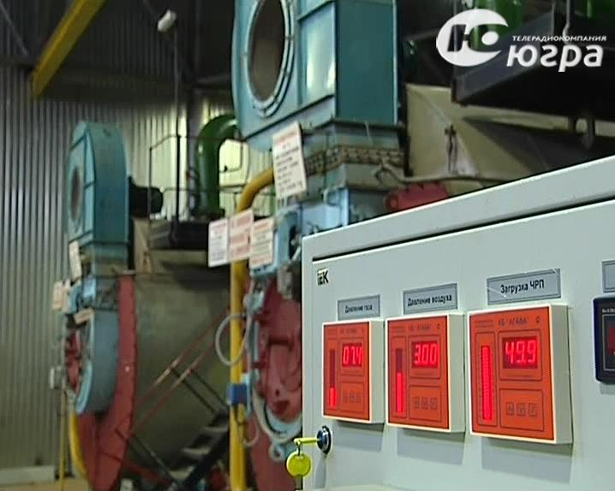
РАСХОДЫ НА МУНИЦИПАЛЬНУЮ ПРОГРАММУ «КАПИТАЛЬНЫЙ РЕМОНТ И РЕКОНСТРУКЦИЯ СИСТЕМ КОММУНАЛЬНОЙ ИНФРАСТРУКТУРЫ ГОРОДА УРАЙ НА 2014-2020 ГОДЫ В 2016 ГОДУ, ТЫС.РУБЛЕЙ
Цель муниципальной программы повышение надежности функционирования систем жизнеобеспечения населения, предотвращение ситуаций, которые могут привести к нарушению функционирования систем жизнеобеспечения населения, снижение энергозатрат, повышение энергоэффективности систем жизнеобеспечения.
Основные задачи:
снижение уровня износа объектов коммунальной инфраструктуры;
повышение энергоэффективности функционирования систем коммунальной инфраструктуры;
создание условий для нормативной замены ветхих инженерных сетей;
снижение издержек на производство и транспортировку коммунальных услуг.
2015 год (план)
62 505,5
2016 год (проект)
104 047,5

Slide 34
Целевые показатели муниципальной программы
п/п | Наименование показателя | Ед. изм. | Отчетный год (базовый показатель на начало реализации программы) | Значение показателей |  | Целевое значение показателя на момент окончания действия муниципальной программы
 |  |  |  | План 2015 год | проект 2016 год
1. | Теплоснабжение
1.1 | Удельный вес протяженности ветхих сетей, в общей протяженности сетей | % | 28,7 | 25,63 | 26,4 | 22,2
1.2 | Количество отказов | шт | 83 | 50,8 | 43 | 25
1.3 | Удельный расход электрической энергии на выработку и передачу 1Гкал тепловой энергии | кВт*ч/ Гкал | 45,19 | 39,15 | 38,75 | 33,55
1.4 | Технологический расход тепловой энергии при ее передаче по тепловым сетям | Гкал | 47438 | 41019,52 | 40671 | 33127
1.5 | Количество отказов на сетях ГВС | шт | 94 | 48 | 45 | 25
2. | Водоснабжение
2.1 | Удельный вес протяженности ветхих сетей, в общей протяженности сетей | % | 37,5 | 32,23 | 33,2 | 28,5
2.2 | Количество аварий, отказов | шт | 115 | 89 | 80 | 41
2.3 | Энергозатраты на выработку 1 единицы продукции (услуги) | кВт*ч/м3 | 0,85 | 0,82 | 0,85 | 0,83
3. | Водоотведение
3.1 | Удельный вес протяженности ветхих сетей, в общей протяженности сетей | % | 46,3 | 40,0 | 39 | 32,7
3.2 | Количество порывов | шт | 5 | 1 | 3 | 1
3.3 | Энергозатраты на выработку 1 единицы продукции (услуги) | кВт*ч/м3 | 0,58 | 0,55 | 0,58 | 0,25

Slide 35
Целевые показатели муниципальной программы
п/п | Наименование показателя | Ед. изм. | Отчетный год (базовый показатель на начало реализации программы) | Значение показателей |  | Целевое значение показателя на момент окончания действия муниципальной программы
 |  |  |  | План 2015 год | проект 2016 год
4. | Газоснабжение
4.1 | Протяженность сетей, всего | км | 119,793 | 188,0 | 124,5 | 130
4.2 | Удельный вес протяженности сетей, срок эксплуатации которых более 30 лет, в общей протяженности сетей | % | 14 | 11,22 | 10,8 | 6,05
4.3 | Количество аварий, отказов | шт | 2 | 1 | 1 | 1
4. | Газоснабжение
5.1 | Удельный вес протяженности ветхих сетей, в общей протяженности сетей | % | 24 | 22,0 | 23 | 21,2
5.2 | Количество отказов | шт | 7 | 4 | 4 | 1
5.3 | Электрические нагрузки (сумма максимумов нагрузок на шинах ТП) | МВт | 32,1 | 38,74 | 40,92 | 52,7
5.4 | Электрические нагрузки (сумма совмещенных максимумов нагрузок на шинах 35-110 кВ ПС) | МВт | 28,7 | 34,25 | 36,02 | 45,8
5.5 | Питающие сети 6 кВ (сумма совмещенных максимумов нагрузок РП) | МВт | 12,3 | 16,03 | 17,43 | 24,3

Slide 36
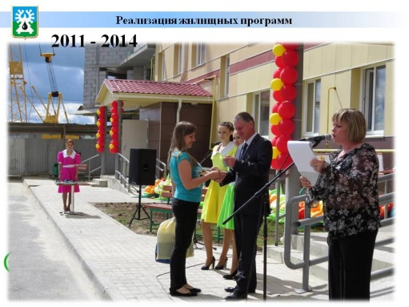
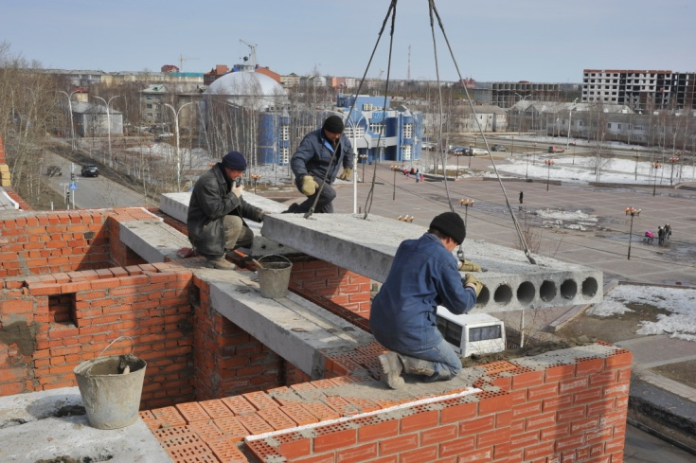
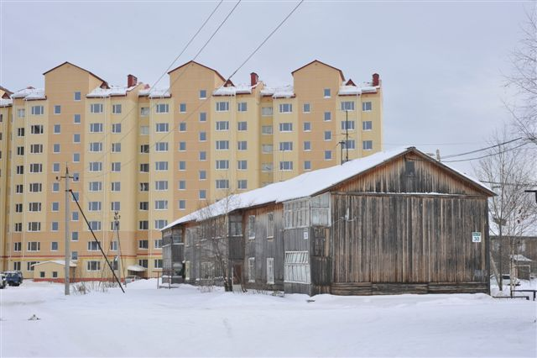
РАСХОДЫ НА МУНИЦИПАЛЬНУЮ ПРОГРАММУ «УЛУЧШЕНИЕ ЖИЛИЩНЫХ УСЛОВИЙ ГРАЖДАН, ПРОЖИВАЮЩИХ НА ТЕРРИТОРИИ МУНИЦИПАЛЬНОГО ОБРАЗОВАНИЯ ГОРОД УРАЙ»
НА 2016-2018 ГОДЫ В 2016 ГОДУ, ТЫС.РУБЛЕЙ
Цель муниципальной программы cоздание условий, способствующих улучшению жилищных условий и качества жилищного обеспечения граждан, проживающих на территории муниципального образования город Урай
Основные задачи:
уменьшение числа домов на территории города Урай, жилые помещения в которых признаны непригодными для проживания, либо аварийных;
уменьшение числа семей, нуждающихся в улучшении жилищных условий;
формирование специализированного жилищного фонда
Мероприятия программы:
приобретение жилья,
обеспечение жильем молодых семей"
федеральной целевой программы
"Жилище" на 2015-2020 годы,
выкупная стоимость за изымаемые
жилые помещения
2016 год (проект)
52 863,9

Slide 37
Целевые показатели муниципальной программы
п/п | Наименование показателя | Ед. изм. | Отчетный год (базовый показатель на начало реализации программы) | Проект 2016 год | Целевое значение показателя на момент окончания действия муниципальной программы
1 | Количество квартир, приобретаемых в муниципальную собственность в рамках заключенных контрактов | ед. | 212 | 43 | 64
2 | Количество семей, которым предоставлены жилые помещения при расселении домов | семей | 122 | 22 | 35
3 | Площадь жилых помещений, изъятых в муниципальную собственность путем выплаты возмещений за жилые помещения в рамках соглашений, заключенных с собственниками изымаемых жилых помещений | кв.м. | 205,2 | 293,9 | 555,3
4 | Количество жилых домов на начало года, жилые помещения которых признаны непригодными для проживания, либо аварийных | ед. | 236 | 217 | 214
5 | Количество расселенных жилых домов, жилые помещения которых признаны непригодными для проживания, либо аварийных | ед. | 12 | 2 | 4
6 | Доля расселенных многоквартирных домов в соответствии с программой, в общем числе многоквартирных домов, жилые помещения в которых признаны непригодными (число многоквартирных домов, жилые помещения которых признаны непригодными на 1 января 2015 года - 236), нарастающим итогом | % | 9,7 | 0,9 | 1,7
7 | Количество граждан, которым предоставлены жилые помещения по договорам социального найма в порядке очередности | семей | 10 | 3 | 7
8 | Доля граждан, которым предоставлены жилые помещения по договорам социального найма в порядке очередности в соответствии с программой, в общем числе граждан, состоящих на учете в качестве нуждающихся в жилых помещениях (число состоящих на учете в качестве нуждающихся в жилых помещениях на 1 апреля 2015 года - 621), нарастающим итогом | % | 1,6 | 0,5 | 1,1
9 | Количество специализированных жилых помещений, предоставленных работникам бюджетных учреждений на период трудовых отношений | ед. | 1 | 1 | 3
10 | Количество жилых помещений, отнесенных к маневренному фонду | ед. | 1 | 1 | 3

Slide 38
Целевые показатели муниципальной программы
п/п | Наименование показателя | Ед. изм. | Отчетный год (базовый показатель на начало реализации программы) | Проект 2016 год | Целевое значение показателя на момент окончания действия муниципальной программы
11 | Количество выданных молодым семьям свидетельств о праве на получение социальной выплаты | ед. | 10 | 9 | 23
12 | Доля молодых семей, улучшивших жилищные условия в соответствии с программой, в общем числе молодых семей, поставленных на учет в качестве нуждающихся в жилых помещениях (число молодых семей, состоящих на учете для получения мер государственной поддержки в целях улучшения жилищных условий на 1 января 2015 года - 94), нарастающим итогом | % | 7,4 | 12,8 | 35,1
13 | Количество жилых помещений специализированного жилищного фонда, предоставленных по договорам найма специализированных жилых помещений детям-сиротам и детям, оставшимся без попечения родителей, лицам из числа детей-сирот и детей, оставшихся без попечения родителей | ед. | 2 | 16 | 16
14 | Доля детей-сирот и детей, оставшихся без попечения родителей, лиц из числа детей-сирот и детей, оставшихся без попечения родителей, обеспеченных жилыми помещениями, в общем количестве включенных в список детей-сирот и детей, оставшихся без попечения родителей, лиц из числа детей-сирот и детей, оставшихся без попечения родителей, которые подлежат обеспечению жилыми помещениями специализированного жилищного фонда по договорам найма специализированных жилых помещений (число включенных в список на 1 января 2016 года - 25), нарастающим итогом | % | 15,4 | 64,0 | 64,0
15 | Количество улучшивших жилищные условия граждан из числа ветеранов Великой Отечественной войны и вставших на учет в качестве нуждающихся в жилых помещениях до 1 января 2005 года ветеранов боевых действий, инвалидов и семей, имеющих детей-инвалидов | ед. | 4 | 1 | 1
16 | Количество жилых помещений после завершения реконструкции нежилого здания детской поликлиники, площадь | ед. тыс. кв.м. | 0 | 0 | 31 1,73

Slide 39
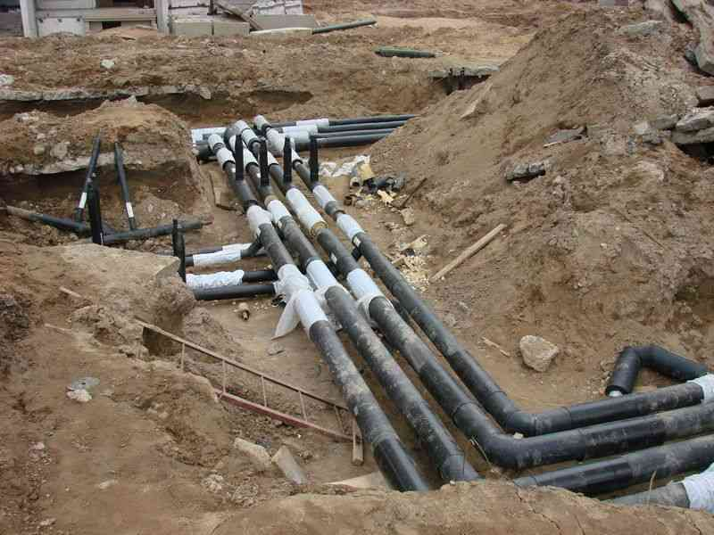
РАСХОДЫ НА МУНИЦИПАЛЬНУЮ ПРОГРАММУ «ПРОЕКТИРОВАНИЕ И СТРОИТЕЛЬСТВО ИНЖЕНЕРНЫХ СЕТЕЙ КОММУНАЛЬНОЙ ИНФРАСТРУКТУРЫ В ГОРОДЕ УРАЙ»
НА 2014-2020 ГОДЫ В 2016 ГОДУ, ТЫС.РУБЛЕЙ
Цель муниципальной программы
создание условий для увеличения объемов жилищного строительства;
обеспечение населения города коммунальными услугами нормативного качества;
обеспечение надежной и эффективной работы коммунальной инфраструктуры;
обеспечение экологической безопасности, в части обеспечения жителей города коммунальными услугами.
Строительство объекта "Инженерные сети мкр.1А», предусмотренное Адресной инвестиционной программой ХМАО-Югры
2015 год (план)
28 824,9
2016 год (проект)
20 820,0

Slide 40
Целевые показатели муниципальной программы
п/п | Наименование показателя | Ед. изм. | Отчетный год (базовый показатель на начало реализации программы) | Значение показателей |  | Целевое значение показателя на момент окончания действия муниципальной программы
 |  |  |  | план 2015 год | проект 2016 год
1. | Площади земельных участков, предоставляемых для жилищного строительства, обеспеченных коммунальной инфраструктурой. | га | 65,2 | 71,1 | 73,61 | 90,82
2. | Инженерные сети и системы: | км | 956,11 | 968,36 | 969,26 | 979,7
2.1 | Удельный вес вновь построенных в отчетном периоде инженерных сетей к общему количеству инженерных сетей по состоянию на тот же отчетный период | % |  | 1,27 | 1,36 | 2,41
2.2 | Сети водоснабжения | км | 148,88 | 150,57 | 150,57 | 151,70
2.3 | Сети водоотведения | км | 85,00 | 87,15 | 87,15 | 92,99
2.4 | Сети теплоснабжения | км | 165,90 | 166,69 | 167,04 | 167,53
2.5 | Сети газоснабжения | км | 119,99 | 122,31 | 122,31 | 123,8
2.6 | Сети электроснабжения | км | 412,85 | 414,76 | 414,76 | 415,80
2.7 | Сети горячего водоснабжения | км | 23,49 | 27,43 | 27,43 | 27,43
2.8 | Малогабаритные автоматизированные котельные (здания) | шт/ГКал/ч | 5/23,48 | 6/29,68 | 6/29,68 | 6/29,68

Slide 41
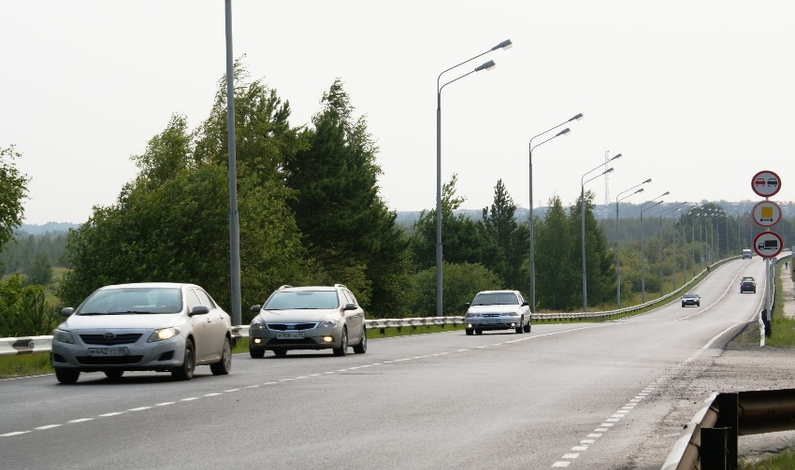
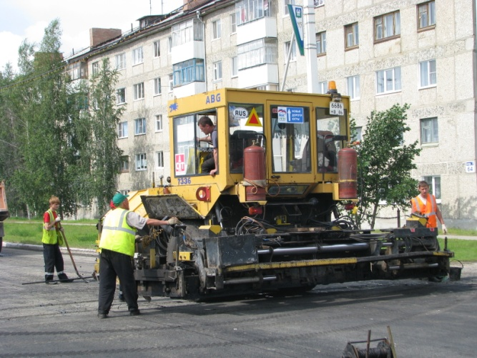
РАСХОДЫ НА МУНИЦИПАЛЬНУЮ ПРОГРАММУ «РАЗВИТИЕ ТРАНСПОРТНОЙ
СИСТЕМЫ ГОРОДА УРАЙ»
НА 2016-2020 ГОДЫ В 2016 ГОДУ, ТЫС.РУБЛЕЙ
Цель муниципальной программы
совершенствование существующих и развитие сети автомобильных дорог общего пользования местного значения, повышение пропускной способности транспортных потоков на улично-дорожной сети, повышение безопасности дорожного движения в городе Урай, обеспечение доступности и повышение качества транспортных услуг населению города Урай
Подпрограмма 1 «Дорожное хозяйство» (реконструкция автомобильной дороги по ул. Нефтяников, ремонт автомобильных дорог по ул. Югорская, Весенняя, Звонкая, Звездная, Школьная)
Подпрограмма 2 «Транспорт» (организация транспортного обслуживания населения и юридических лиц при переправлении через грузовую и пассажирскую переправы, организованные через реку Конда в летний и зимний периоды, организация транспортного обслуживания населения на городских и дачных (сезонных) автобусных маршрутах)
2016 год (проект)
42 529,5

Slide 42
Целевые показатели муниципальной программы
п/п | Наименование показателя | Ед. изм. | Отчетный год (базовый показатель на начало реализации программы) | Проект 2016 год | Целевое значение показателя на момент окончания действия муниципальной программы
1. | Протяженность автомобильных дорог общего пользования | км | 83,2 | 78,2 | 78,2
2. | Протяженность автомобильных дорог общего пользования с твердым и переходным типами покрытия | км | 50,58 | 48,08 | 52,93
3. | Доля протяженности автомобильных дорог общего пользования с твердым и переходным типами покрытия в общей протяженности автомобильных дорог общего пользования | % | 60,8 | 61,6 | 65,1
4. | Уровень обеспеченности населения в транспортном обслуживании при переправлении через грузовую и пассажирскую переправы, организованные через реку Конда в летний и зимний периоды | % | 100 | 100 | 100
5. | Уровень обеспеченности населения в транспортном обслуживании при выполнении пассажирских перевозок на автомобильном транспорте | % | 100 | 100 | 100
6. | Доля автомобильных дорог общего пользования, обеспеченных техническими паспортами и проектами организации дорожного движения от общего количества автомобильных дорог | % | 100 | 100 | 100

Slide 43
Прогноз источников формирования дорожного фонда городского округа город Урай в 2016 году
Наименование | 2015 год (план) | С учетом возникновения потребности использования доходов от ЕНВД 2016 год
Всего доходов, в том числе: | 94 135 100,0 | 90 198 400,0
1. Единый налог на вмененный доход ( до 2014 года в размере 72,67% (Решением Думы города Урай от 10.12.2012 №122 "О внесении изменения в Порядок формирования и использования муниципального дорожного фонда города Урай", с 2014 года использование ЕНВД, в случае недостаточности средств) | 52 958 400,0 | 49 950 000,0
2. Акцизы на автомобильный бензин, прямогонный бензин, дизельное топливо, моторные масла для дизельных и карбюраторных (инжекторных) двигателей, производимые на территории Российской Федерации, подлежащие зачислению в местный бюджет | 9 682 900,0 | 10 162 600,0
3. Государственная пошлина за выдачу специального разрешения на движение по автомобильным дорогам общего пользования местного значения городского округа города Урай тяжеловесного и (или) крупногабаритного транспортного средства, а также транспортного средства, осуществляющего перевозки опасных грузов | 15 000,0 | 32 000,0
4. Поступления сумм в возмещение вреда, причиняемого автомобильным дорогам общего пользования местного значения города Урай транспортными средствами, осуществляющими перевозки тяжеловесных и (или) крупногабаритных грузов | 27 000,0 | 20 000,0
5. Поступления в виде субсидий из бюджетов бюджетной системы Российской Федерации, бюджета Ханты-Мансийского автономного округа - Югры на финансовое обеспечение дорожной деятельности в отношении автомобильных дорог общего пользования местного значения города Урай в том числе: | 31 451 800,0 | 30 033 800,0
- Капитальные вложения Подпрограмма "Дорожное хозяйство" государственной программы "Развитие транспортной системы Ханты-Мансийского автономного округа -Югры на 2014-2020 годы" | 31 451 800,0 | 4 538 800,0
- Прочие | 0 | 25 495 000,0
Всего расходов, в том числе: | 105 468 800,0 | 103 296 000,0
-Программа "Развитие транспортной системы Ханты-Мансийского автономного округа -Югры на 2014-2020 годы" подпрограмма "Дорожное хозяйство»/ Программа "Развитие транспортной системы Ханты-Мансийского автономного округа -Югры на 2016-2020 годы" подпрограмма "Дорожное хозяйство" | 31 451 800,0 | 30 033 800,0
- софинансирование расходов местного бюджета на субсидию на строительство (реконструкцию), капитальный ремонт и ремонт автомобильных дорог общего пользования в рамках реализации государственной программы "Развитие транспортной системы Ханты-Мансийского автономного округа-Югры на 2014-2020 годы" подпрограмма "Дорожное хозяйство" | 1 655 400,0 | 1 580 700,0
Ведомственная программа «Содержание жилищного, дорожного хозяйства и объектов благоустройства города Урай» на 2015-2017 годы / Муниципальная программа «Развитие жилищно-коммунального комплекса и повышение энергетической эффективности в городе Урай на 2016-2018 годы» (содержание автомобильных дорог) | 72 203 100,0 | 71 681 500,0
-Муниципальная программа "Повышение безопасности дорожного движения в городе Урай" на 2013-2017 годы | 158 500,0
Отклонение (доходы - расходы) | -11 333 700,0 | -13 097 600,0
тыс.рублей

Slide 44
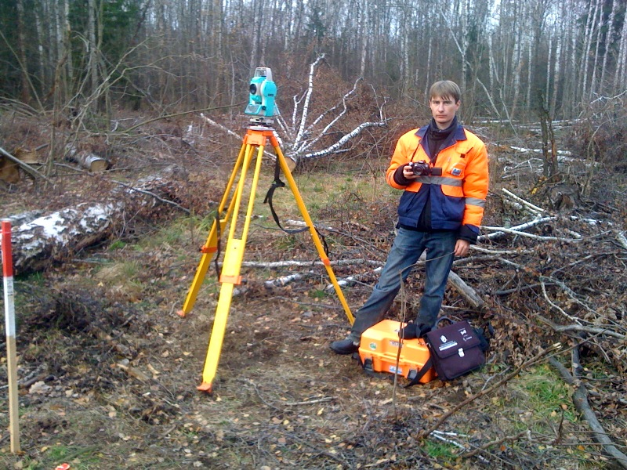
РАСХОДЫ НА МУНИЦИПАЛЬНУЮ ПРОГРАММУ
«ОХРАНА ОКРУЖАЮЩЕЙ СРЕДЫ В ГРАНИЦАХ ГОРОДА УРАЙ»
НА 2012-2016 ГОДЫ В 2016 ГОДУ, ТЫС.РУБЛЕЙ
Цель муниципальной программы
обеспечение права жителей города Урай на благоприятную окружающую среду;
обеспечение исполнения требований законодательства Российской Федерации в сфере охраны окружающей среды;
формирование знаний населения города Урай в сфере охраны окружающей среды.
Мероприятия программы:
I этап лесоустроительных работ
с целью передачи лесов в Гослесфонд;
санитарная очистка и ликвидация
несанкционированных свалок на территории города
2016 год (проект)
1200,0

Slide 45
Целевые показатели муниципальной программы
№ п/п | Наименование показателя | Ед. изм | Отчетный год (базовый показатель на начало реализации программы) | План 2015 год | Проект 2016 год | Целевое значение показателя на момент окончания действия муниципальной программы
1 | Уменьшение негативного воздействия на водные объекты от металлических обломков | % | 100 | 70 | 70 | 70
2 | Доля ликвидированных несанкционированных свалок от общего количества несанкционированных свалок | % | 40 | 48 | 52 | 52
3 | Увеличение доли населения, вовлеченного в эколого – просветительские и эколого-образовательные мероприятия, от общего количества населения города Урай | % | 7,5 | 8,5 | 10 | 10
4 | Количество несанкционированных свалок на начало года | шт | 35 | 25 | 25 | 25
5 | Доля площади лесов в границе населенного пункта город Урай, на которых проведены работы по лесоустройству | % | 0 | 0 | 100 | 100

Slide 46
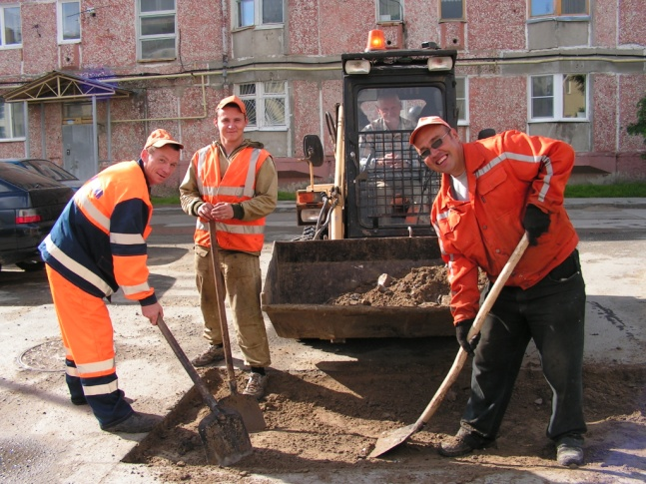
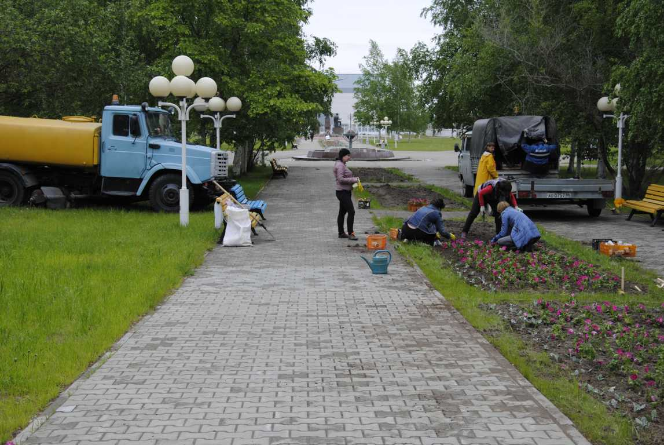
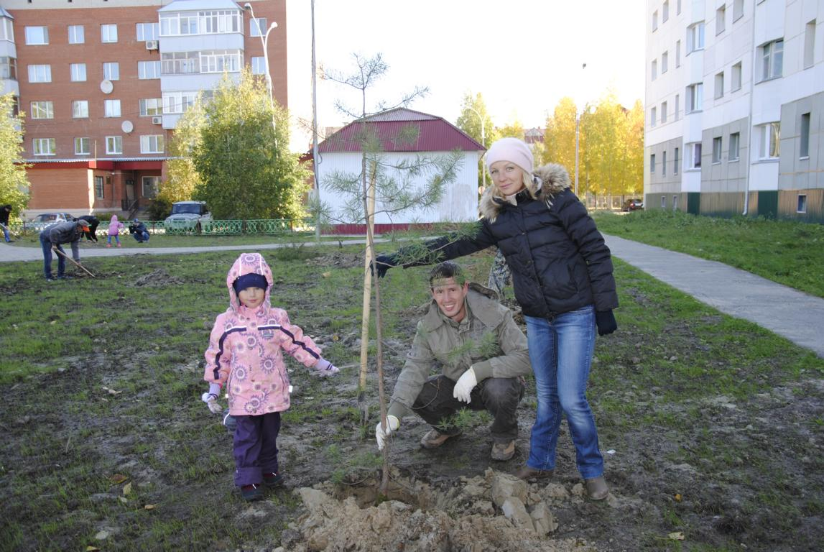
РАСХОДЫ НА МУНИЦИПАЛЬНУЮ ПРОГРАММУ «ОБЕСПЕЧЕНИЕ ГРАДОСТРОИТЕЛЬНОЙ ДЕЯТЕЛЬНОСТИ НА ТЕРРИТОРИИ ГОРОДА УРАЙ»
НА 2015-2017 ГОД В 2016 ГОДУ, ТЫС.РУБЛЕЙ
Цель муниципальной программы
создание условий для устойчивого развития территорий города, рационального использования природных ресурсов на основе документов градорегулирования, способствующих дальнейшему развитию жилищной, инженерной, транспортной и социальной инфраструктур города, с учетом интересов граждан, организаций и предпринимателей по созданию благоприятных условий жизнедеятельности;
вовлечение в оборот земель, находящихся в государственной и муниципальной собственности;
мониторинг и обновление электронной базы градостроительных данных;
обеспечение информационного и электронного взаимодействия;
создание условий на территории города Урай для увеличения объемов жилищного строительства, одновременно способствующих обеспечению благоустроенным жильем горожан.
Подпрограмма 1 «Обеспечение территории города Урай документами градорегулирования» (содержание казенных учреждений, разработка документов территориального планирования, межевание) Подпрограмма 2 «Управление земельными ресурсами» (межевание земельных участков под МКД, под ИЖС) Подпрограмма 3 «Развитие информационной системы обеспечения градостроительной деятельности» (программное сопровождение информационной системы) Подпрограмма 4 «Благоустройство и озеленение города Урай» (работы и мероприятия по строительству, капитальному ремонту и организации благоустройства и озеленения территории города (благоустройство придомовой территории каре жилых домов №17-20 мкр.3)
2015 год (план)
60 579,1
2016 год (проект)
64 544,8

Slide 47
Целевые показатели муниципальной программы
№ п/п | Наименование показателя | Ед. изм | Отчетный год (базовый показатель на начало реализации программы) | План 2015 год | Проект 2016 год | Целевое значение показателя на момент окончания действия муниципальной программы
1 | Удельный вес территории, на которую разработаны проекты планировки и проекты межевания от общей площади границ проектирования на момент окончания действия программы | % | 51,9 | 51,9 | 60,0 | 60,1
2 | Средняя продолжительность периода с даты подачи заявки на предоставление земельного участка в аренду для строительства (за исключением жилищного) до даты принятия решения о предоставлении земельного участка в аренду | дни | 227 | 223 | 178 | 133
3 | Количество земельных участков, поставленных на государственный кадастровый учет, в т.ч. под многоквартирные жилые дома, для проведения торгов, предоставления гражданам льготной категории, под муниципальное имущество | Ед. | 47 | 57 | 57 | 88
4 | Удельный вес проинвентаризированных земель по отношению к землям, вовлеченным в оборот, от общего земельного фонда города Урай | % | 0,7 | 1,4 | 1,4 | 2,1
5 | Средняя продолжительность сроков формирования земельных участков и принятия решения о предоставлении земельных участков, предназначенных для строительства (за исключением жилищного строительства) | дни | 68 | 66 | 63 | 59
6 | Количество предоставленных земельных участков в аренду, собственность, постоянное (бессрочное) пользование | уч. | 240 | 336 | 336 | 508
7 | Удельный вес вовлеченных из общего земельного фонда города Урай в оборот земель, нарушенных в результате хозяйственной деятельности, после их рекультивации | % | 0,02 | 0,028 | 0,028 | 0,045
8 | Поступление в бюджет городского округа город Урай от продажи земельных участков или права на заключение договоров аренды земельных участков, находящихся в муниципальной собственности | тыс. руб. | 7803,6 | 3961 | 3961 | 2678
9 | Бюджетный эффект от выполнения работ по вовлечению земель в оборот и их реализации | тыс. руб. | 4531,5 | 2800 | 2800 | 11212,5
10 | Доходы от оказания платных услуг физическим и юридическим лицам за предоставление сведений из АИС ОГД | тыс. руб. | 157,1 | 120,0 | 120,0 | 140,0
11 | Удельный вес благоустроенных внутриквартальных и дворовых территорий от общей площади жилой многоэтажной застройки | % | 76,6 | 80,0 | 80,0 | 100
12 | Удельный вес благоустроенных парков, скверов, пешеходных зон, территорий общего пользования, озеленения, от их общей площади | % | 7,1 | 8,9 | 9,6 | 10
13 | Удельный вес благоустроенных детских игровых и спортивных площадок от их общей площади | % | 51,8 | 70,0 | 100 | 100
14 | Количество установленных объектов внешнего благоустройства | шт. | 41 | 41 | 41 | 45
15 | Удельный вес объектов социальной инфраструктуры и жилого фонда городского округа город Урай, в которых созданы условия для беспрепятственного доступа маломобильных групп населения от их общего количества вес | % | 33,3 | 33,3 | 41 | 52

Slide 48
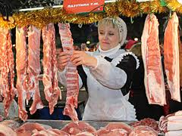
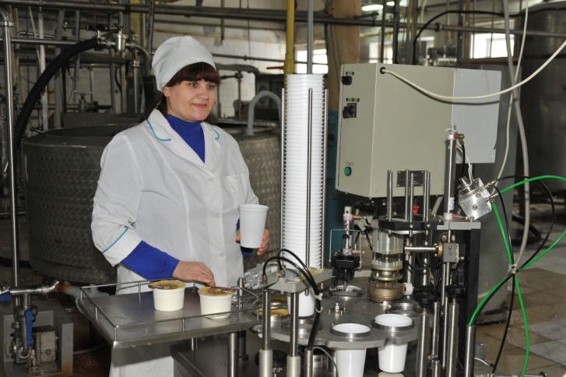
РАСХОДЫ НА МУНИЦИПАЛЬНУЮ ПРОГРАММУ «РАЗВИТИЕ МАЛОГО И СРЕДНЕГО ПРЕДПРИНИМАТЕЛЬСТВА, ПОТРЕБИТЕЛЬСКОГО РЫНКА И СЕЛЬСКОХОЗЯЙСТВЕННЫХ ТОВАРОПРОИЗВОДИТЕЛЕЙ ГОРОДА УРАЙ»
НА 2016-2020 ГОДЫ В 2016 ГОДУ, ТЫС.РУБЛЕЙ
Цель муниципальной программы
создание условий для устойчивого развития малого и среднего предпринимательства на территории города Урай;
создание условий для развития потребительского рынка, расширения предложений товаров и услуг на территории города Урай;
создание условий для устойчивого развития агропромышленного комплекса и повышение конкурентоспособности сельскохозяйственной продукции, произведенной на территории города Урай
Подпрограмма 1 «Развитие малого и среднего предпринимательства» (финансовая поддержка по приобретению оборудования, предоставление грантовой поддержки социальному предпринимательству, возмещение затрат семейному бизнесу)
Подпрограмма 2 «Развитие потребительского рынка» (организация выставочно-ярмарочных мероприятий, проведение конкурсов в сфере потребительского рынка)
Подпрограмма 3 «Развитие сельскохозяйственных товаропроизводителей» (предоставление субсидий в целях возмещения затрат на приобретение, доставку и монтаж оборудования для переработки и фасовки сельхозпродукции)
2016 год (проект)
473,5

Slide 49
Целевые показатели муниципальной программы
№ п/п | Наименование показателя | Ед. изм | Отчетный год (базовый показатель на начало реализации программы) | Проект 2016 год | Целевое значение показателя на момент окончания действия муниципальной программы
1 | Число субъектов малого и среднего предпринимательства в расчете на 10 тыс. человек населения | ед. | 517,6 | 517,2 | 517,7
2 | Обеспеченность торговыми площадями на 1000 жителей | кв.м | 460 | 462 | 466
3 | Обеспеченность посадочными местами на 1000 жителей | пос.мест | 24 | 24 | 26
4 | Увеличение производства молока (в базисной жирности) | % | 98,4 | 101,0 | 107,2
5 | Увеличение реализации молочной продукции местными сельскохозяйственными товаропроизводителями | % | 98,0 | 102,0 | 110,4
6 | Увеличение поголовья животных и птицы сельскохозяйственных товаропроизводителей | % | 88 | 101,0 | 107,3
7 | Расширение ассортимента молочной продукции, выпускаемой сельскохозяйственными товаропроизводителями | % | 100 | 104,2 | 120,8

Slide 50
РАССХОДЫ НА МУНИЦИПАЛЬНУЮ ПРОГРАММУ «СОЗДАНИЕ УСЛОВИЙ ДЛЯ ЭФФЕКТИВНОГО И ОТВЕТСТВЕННОГО УПРАВЛЕНИЯ МУНИЦИПАЛЬНЫМИ ФИНАНСАМИ, ПОВЫШЕНИЯ УСТОЙЧИВОСТИ МЕСТНОГО БЮДЖЕТА ГОРОДСКОГО ОКРУГА ГОРОД УРАЙ. УПРАВЛЕНИЕ МУНИЦИПАЛЬНЫМИ ФИНАНСАМИ В ГОРОДСКОМ ОКРУГЕ ГОРОД УРАЙ»
НА ПЕРИОД ДО 2020 ГОДА В 2016 ГОДУ, ТЫС.РУБЛЕЙ
Цель муниципальной программы
повышение эффективности бюджетных расходов в долгосрочной перспективе. Обеспечение условий для устойчивого исполнения расходных обязательств муниципального образования и повышения качества управления муниципальными финансами
резервный фонд - 5000,0
обслуживание муниципального долга – 9 551,5
обеспечение деятельности Комитета по финансам - 32 315,2
информационные листы с целью повышения собираемости налогов -50
Подпрограмма 1 «Организация бюджетного процесса в муниципальном образовании» (организация планирования, исполнения бюджета, кассовое обслуживание исполнения, соблюдения бюджетного законодательства, обеспечение открытости и доступности для граждан, обеспечение деятельности комитета)
Подпрограмма 2 «Обеспечение сбалансированности и устойчивости местного бюджета» (мероприятия в части пополнения местных налогов, соблюдение норм БК)
2015 год (план)
37 970,0
2016 год (проект)
46 916,7

Slide 51
Целевые показатели муниципальной программы
№ п/п | Наименование показателя | Ед. изм | Отчетный год (базовый показатель на начало реализации программы) | План 2015 год | Проект 2016 год | Целевое значение показателя на момент окончания действия муниципальной программы
1 | Достижение исполнения утвержденных первоначальных плановых назначений по налоговым и неналоговым доходам на уровне не менее 100% | % | 100 | > 100 | > 100 | > 100
2 | Достижение исполнения расходных обязательств городского округа в размере не менее 95% от бюджетных ассигнований, утвержденных решением о бюджете городского округа | % | 92,0 | > 90 | > 90 | > 95
3 | Оценка среднего уровня качества финансового менеджмента главных распорядителей бюджетных средств | баллы | мониторинг не проводился | 45 | 46 | 54
4 | Доля расходов бюджета муниципального образования, формируемых в рамках муниципальных программ | % | 13,5 | 59,8 | 62,8 | 75,0
5 | Просроченная кредиторская задолженность в бюджете муниципального образования | тыс. руб | 0 | 0 | 0 | 0
6 | Дефицит бюджета (% от утвержденного общего годового объема доходов местного бюджета без учета утвержденного объема безвозмездных поступлений и поступлений налоговых доходов по дополнительным нормативам отчислений) | % | 8,2 | 0 | 0 | 0
7 | Потребность муниципального образования в привлечении бюджетных кредитов | тыс. руб | 0 | 42 778,5 | 0 | 0
8 | Оценка качества организации и осуществления бюджетного процесса в городском округе в рейтинге между городскими округами автономного округа по итогам работы за год (% от средней сводной оценки качества, сложившейся по городским округам) | % | 81,0 | > 98,5 | > 100,1 | > 102,0
9 | Соблюдение норм Бюджетного кодекса Российской Федерации | % | 100 | 100 | 100 | 100
10 | Отношение количества проведенных контрольных мероприятий от запланированных | % | 100 | 100 | 100 | 100
11 | Доля информации, размещенной в информационно-телекоммуникационной сети «Интернет», в общем объеме информации, обязательной к размещению в соответствии с нормативными правовыми актами Российской Федерации, автономного округа, муниципального образования | % | 100 | 100 | 100 | 100
12 | Доля главных распорядителей средств бюджета муниципального образования, представивших отчетность в сроки, установленные финансовым органом | % | 100 | 100 | 100 | 100
13 | Процент исполнения представлений (предписаний), вынесенных по результатам проведения контрольных мероприятий | % | - | - | 100 | 100
14 | Достижение исполнения утвержденных первоначальных плановых назначений по налоговым и неналоговым доходам на уровне не менее 100% | % | 100 | > 100 | > 100 | > 100

Slide 52
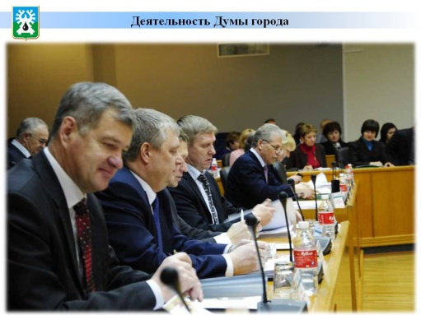
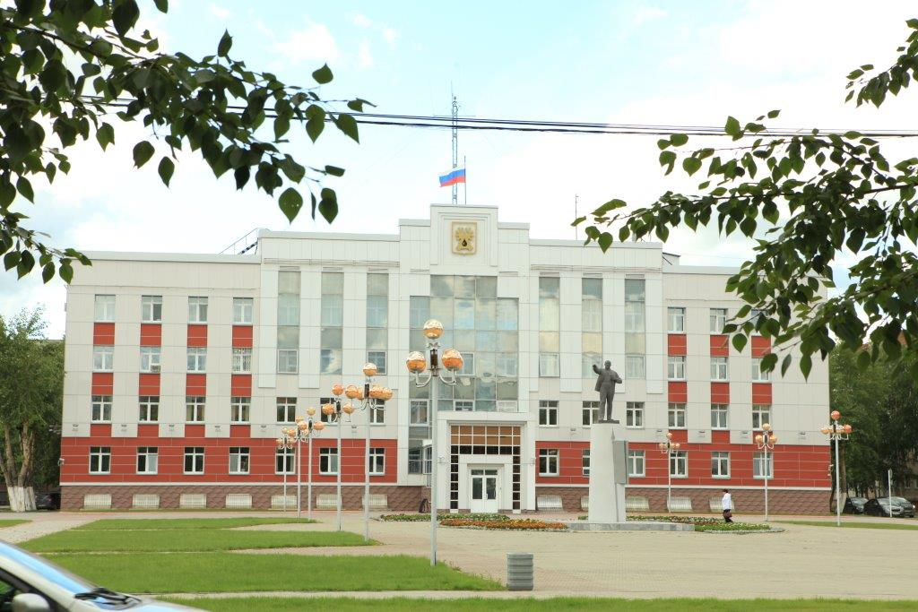
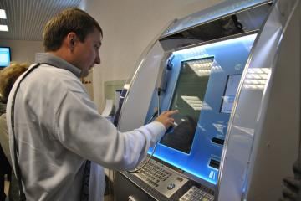
РАСХОДЫ НА МУНИЦИПАЛЬНУЮ ПРОГРАММУ «СОВЕРШЕНСТВОВАНИЕ И РАЗВИТИЕ МУНИЦИПАЛЬНОГО УПРАВЛЕНИЯ В ГОРОДЕ УРАЙ» НА 2015-2017 ГОД В 2016 ГОДУ, ТЫС.РУБЛЕЙ
Цель муниципальной программы
совершенствование муниципального управления, повышение его эффективности;
совершенствование организации муниципальной службы;
повышение эффективности исполнения работниками органов местного самоуправления города Урай своих должностных обязанностей по реализации прав и законных интересов жителей в муниципальном образовании городской округ город Урай.
мероприятия по содействию трудоустройству граждан
-7 298,1
Подпрограмма 1 «Создание условий для совершенствования системы муниципального управления» (обеспечение функций ОМС, переданные госполномочия, содействие трудоустройству граждан)
Подпрограмма 3 «Развитие муниципальной службы и резерва управленческих кадров» (повышение квалификации)
Подпрограмма 4 «Управление и распоряжение муниципальным имуществом муниципального образования город Урай» (расходы , связанные с содержанием казны)
2015 год (план)
314 548,1
2016 год (проект)
358 694,0

Slide 53
Целевые показатели муниципальной программы
№ п/п | Наименование показателя | Ед. изм | Отчетный год (базовый показатель на начало реализации программы) | План 2015 год | Проект 2016 год | Целевое значение показателя на момент окончания действия муниципальной программы
1 | Уровень осведомленности населения города Урай о Стратегии социально-экономического развития города Урай | % | 40,0 | 50,0 | 65,0 | 80,0
2 | Удовлетворенность населения деятельностью главы города Урай | % | 65 | 68 | 70 | 73
3 | Заседание Координационного совета по реализации политики в интересах семьи и детей и вопросам демографической политики при администрации города Урай | не менее 2х ежегодно | 2 | 2 | 2 | 2
4 | Информационное сопровождение реализации Стратегии социально-экономического развития города Урай | сообщений в СМИ | 30 | 40 | 45 | 135
5 | Заседание Общественного совета по социально-экономическому развитию муниципального образования городской округ город Урай | не менее 2х ежегодно | 2 | 2 | 2 | 2
6 | Обеспечение бесспорности выданных юридически значимых документов о государственной регистрации актов гражданского состояния | % | 95,5 | 99,6 | 99,7 | 99,8
7 | Предписания по итогам проверок органов по контролю и надзору в сфере государственной регистрации актов гражданского состояния об устранении нарушений законодательства | ед. | 0 | 0 | 0 | 0
8 | Создание архивного фонда записей актов гражданского состояния) | % | 7 | 8 | 9 | 10
9 | Процент положительных отзывов населения о качестве полученных государственных услуг государственной регистрации актов гражданского состояния от общего количества участвующих в опросе | % | 96 | 97 | 98 | 100
10 | Количество единиц хранения архивного фонда, переведенных в электронный вид (нарастающим итогом). | ед. | 740 | 940 | 1060 | 1240
11 | Доля детей-сирот и детей, оставшихся без попечения родителей, переданных на воспитание в семью граждан, от общей численности детей-сирот и детей, оставшихся без попечения родителей | % | 0 | 94,6 | 94,6 | 94,7
12 | Уровень удовлетворенности жителей города Урай качеством предоставления государственных и муниципальных услуг к 2018 году | % | не менее 50 | не менее 60 | не менее 70 | не менее 90

Slide 54
Целевые показатели муниципальной программы
№ п/п | Наименование показателя | Ед. изм | Отчетный год (базовый показатель на начало реализации программы) | План 2015 год | Проект 2016 год | Целевое значение показателя на момент окончания действия муниципальной программы
13 | Доля граждан, имеющих доступ к получению государственных и муниципальных услуг по принципу «одного окна» по месту пребывания, в том числе в многофункциональных центрах предоставления государственных услуг | % | не менее 90 | не менее 90 | не менее 90 | не менее 90
14 | Доля граждан, использующих механизм получения государственных и муниципальных услуг в электронной форме | % | не менее 35 | не менее 40 | не менее 50 | не менее 70
15 | Среднее число обращений представителей бизнес-сообщества в орган государственной власти Российской Федерации (орган местного самоуправления) для получения одной государственной (муниципальной) услуги, связанной со сферой предпринимательской деятельности | шт. | 2 | 2 | 2 | 2
16 | Время ожидания в очереди при обращении заявителя в орган местного самоуправления для получения муниципальных услуг | мин. | До 15 минут | До 15 минут | До 15 минут | До 15 минут
17 | Наличие обоснованных жалоб на качество предоставляемой услуги (количество обоснованных жалоб/общее количество услуг предоставляемых на базе МАУ МФЦ*100%) - % | % | Не более 0,5 | Не более 0,5 | Не более 0,5 | Не более 0,5
18 | Среднее время ожидания в очереди для подачи (получения) документов | минут | Не более 15 | Не более 15 | Не более 15 | Не более 15
19 | Удовлетворенность качеством оказания услуг МАУ МФЦ (доля заявителей выбравших варианты ответов «удовлетворен», «скорее удовлетворен, чем не удовлетворен»)- % | % | Не менее 95 | Не менее 95 | Не менее 95 | Не менее 95
20 | Наличие информации о количестве, перечне предоставляемых услуг в МАУ МФЦ, а также форм документов (заявлений), необходимых для предоставления государственных и муниципальных услуг, предоставляемых на базе МФЦ - % | % | 100 | 100 | 100 | 100
21 | Организация предоставления муниципальных услуг в многофункциональных центрах предоставления государственных и муниципальных услуг | услуг | 12221 | 12221 | 27000 | 13100
22 | Информационно-консультационная услуга по вопросам предоставления государственных и муниципальных услуг на базе МАУ МФЦ | услуг | 4023 | 4023 | 9000 | 4350
23 | Количество муниципальных служащих, повысивших профессиональный уровень в соответствии с потребностями | человек | 8 | 8 | 8 | 24

Slide 55
Целевые показатели муниципальной программы
№ п/п | Наименование показателя | Ед. изм | Отчетный год (базовый показатель на начало реализации программы) | План 2015 год | Проект 2016 год | Целевое значение показателя на момент окончания действия муниципальной программы
24 | Доля должностей муниципальной службы высшей, главной и ведущей группы, учрежденных для выполнения функции «руководитель», на которые сформирован резерв кадров | % | 25 | 70 | 75 | 80
25 | Доля должностей муниципальной службы высшей, главной и ведущей группы, учрежденных для выполнения функции «руководитель», на которые сформирован резерв кадров, замещаемых на основе назначения из резерва кадров, ежегодно | % | 0 | 40 | 45 | 50
26 | Соответствие принятых муниципальных правовых актов действующему законодательству о муниципальной службе и противодействии коррупции | % | 100 | 100 | 100 | 100
27 | Доля участников конкурса «Лучший работник органов местного самоуправления города Урай» от общего числа работников органов местного самоуправления города Урай | % | 6,3 | 6,3 | 7 | 8
28 | Доля объектов недвижимого имущества, на которые зарегистрировано право собственности муниципального образования в общем объеме объектов, подлежащих государственной регистрации, за исключением земельных участков | % | 94,33 | 95 | 95,5 | 96
29 | Удельный вес неиспользуемого недвижимого имущества в общем количестве недвижимого имущества муниципального образования | % | 0,52 | 0,2 | 0,1 | 0,1
30 | Доля основных фондов организаций муниципальной формы собственности, находящихся в стадии банкротства, в основных фондах организаций муниципальной формы собственности (на конец года по полной учетной стоимости) | % | 0 | 0 | 0 | 0
31 | Удельный вес земельных участков, проданных и переданных в аренду, в общем количестве земельных участков, сформированных и переданных на исполнение муниципальным казенным учреждением «Управление градостроительства, землепользования и природопользования города Урай» | % | 100 | 100 | 100 | 100
32 | Неналоговые доходы от управления муниципальным имуществом | % от плановых назначений | 100 | 100 | 100 | 100

Slide 56
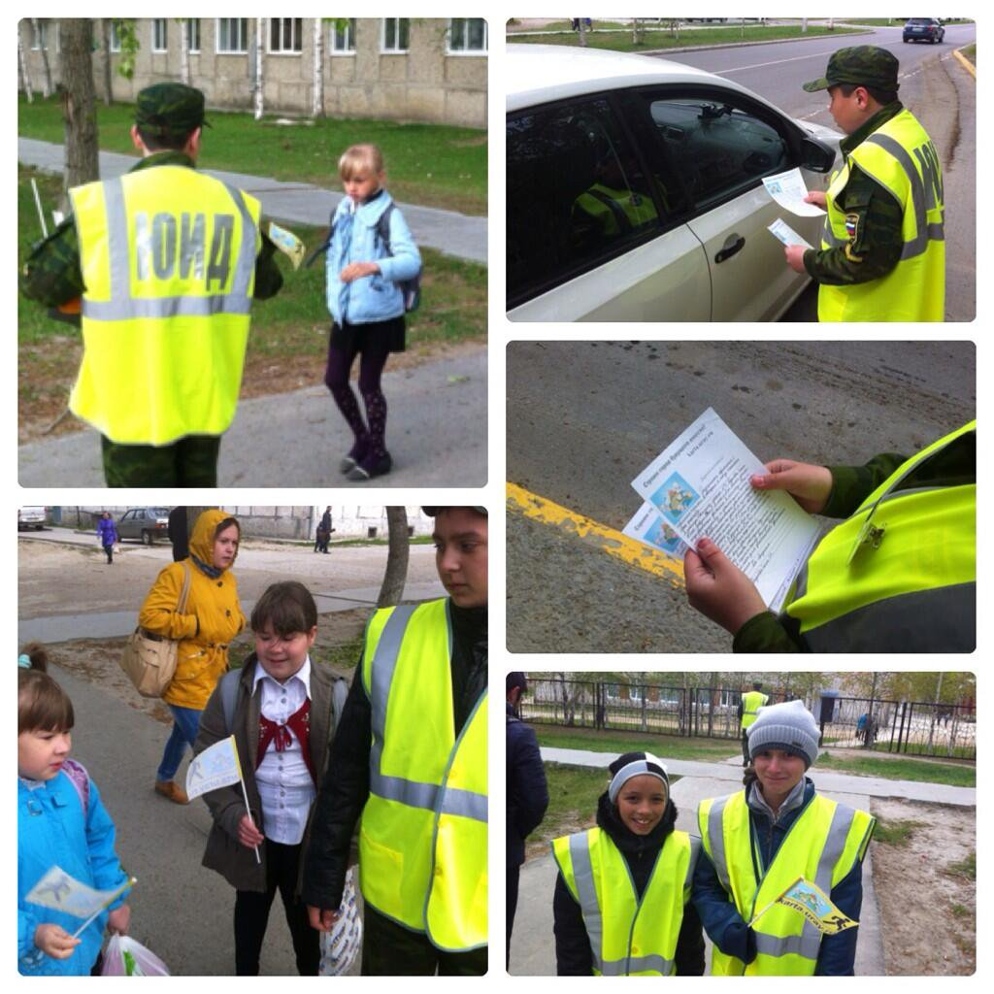
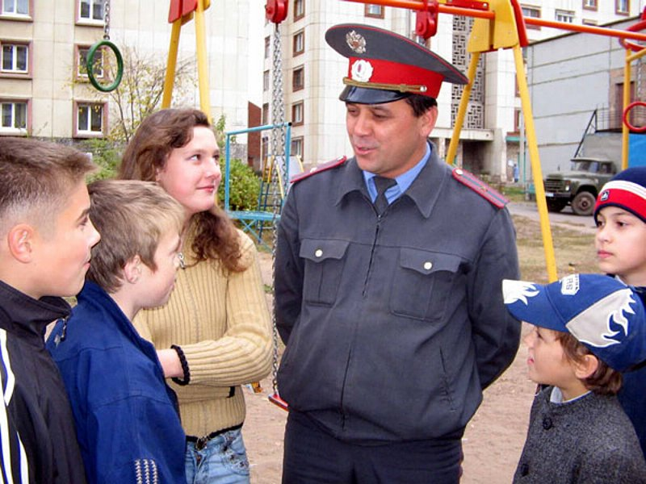
РАСХОДЫ НА МУНИЦИПАЛЬНУЮ ПРОГРАММУ «ПРОФИЛАКТИКА ПРАВОНАРУШЕНИЙ НА ТЕРРИТОРИИ ГОРОДА УРАЙ»
НА 2015-2017 ГОДЫ В 2016 ГОДУ, ТЫС.РУБЛЕЙ
Цель муниципальной программы
обеспечение общественной безопасности, правопорядка и привлечение общественности к осуществлению мероприятий по профилактике правонарушений;
совершенствование системы профилактики немедицинского потребления наркотиков;
профилактика терроризма и экстремизма
Подпрограмма 1 «Профилактика правонарушений» (мероприятия для несовершеннолетних детей, переданное госполномочие по административной комиссии, КДН, видеонаблюдение, ДНД)
Подпрограмма 2 «Профилактика незаконного оборота и потребления наркотических средств и психотропных веществ» (мероприятия по профилактики наркомании и пропаганде здорового образа жизни среди подростков и молодежи)
Подпрограмма 3 «Профилактика терроризма и экстремизма» (мероприятия по профилактике терроризма)
2015 год (план)
9 235,8
2016 год (проект)
9 101,3

Slide 57
Целевые показатели муниципальной программы
№ п/п | Наименование показателя | Ед. изм | Отчетный год (базовый показатель на начало реализации программы) | План 2015 год | проект 2016 год | Целевое значение показателя на момент окончания действия муниципальной программы
1 | Доля уличных преступлений в числе зарегистрированных общеуголовных преступлений | % | 10,9 | 10,8 | 16,8 | 16,7
2 | Уровень общеуголовной преступности | 10 тыс. населения | 145,0 | 143,0 | 142,0 | 141,0
3 | Доля административных правонарушений, посягающих на общественный порядок и общественную безопасность, выявленных с участием народных дружинников, в общем количестве таких правонарушений | % | 5,7 | 6,7 | 6,9 | 7,0
4 | Доля учащихся 6 - 11 классов образовательных организаций охваченных мероприятиями, направленными на формирование стойкой негативной установки по отношению к употреблению психоактивных вещест | % | 100 | 100 | 100 | 100
5 | Доля несовершеннолетних, находящихся в социально опасном положении, снятых с учета в связи с положительной динамикой, от общего числа состоящих на учете на конец отчетного периода | % | 80 | 80 | 83 | 85
6 | Доля семей, находящихся в социально опасном положении, снятых с учета в связи с положительной динамикой, от общего числа состоящих на учете на конец отчетного периода | % | 51 | 51 | 53 | 55
7 | Доля учащихся образовательных организаций охваченных мероприятиями | % | 60,0 | 63,0 | 66,0 | 69,0
8 | Количество рассмотренных дел об административных правонарушениях, составленных должностными лицами администрации города Урай | шт. | 111 | 115 | 120 | 125
9 | Доля взысканных штрафов, от общего числа наложенных административной комиссией муниципального образования город Урай | % | 42 | 42 | 43 | 44
10 | Доля административных правонарушений, предусмотренных | % | 0 | 15,4 | 30,0 | 40,0
11 | Доля раскрытых преступлений с использованием системы видеонаблюдения в общем количестве преступлений | % | 0,8 | 1,0 | 1,2 | 1,5
12 | Доля граждан, положительно оценивающих состояние межнациональных отношений | % | 70 | 70,5 | 71 | 71,5
13 | Доля граждан, положительно оценивающих состояние межконфессиональных отношений | % | 83,7 | 84,2 | 84,7 | 85,2
14 | Уровень толерантного отношения граждан к представителям другой национальности | % | 75,3 | 75,8 | 76,3 | 76,8

Slide 58
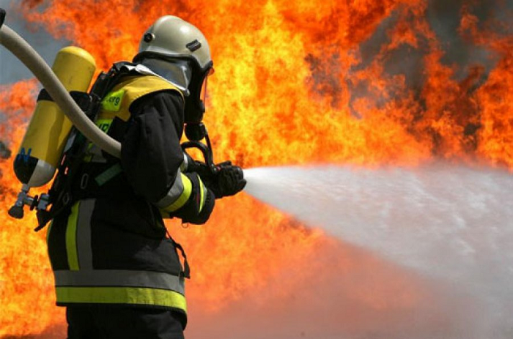
РАСХОДЫ НА МУНИЦИПАЛЬНУЮ ПРОГРАММУ «ЗАЩИТА НАСЕЛЕНИЯ И ТЕРРИТОРИИ ГОРОДСКОГО ОКРУГА ГОРОД УРАЙ ОТ ЧРЕЗВЫЧАЙНЫХ СИТУАЦИЙ, СОВЕРШЕНСТВОВАНИЕ ГРАЖДАНСКОЙ ОБОРОНЫ»
НА 2013-2018 ГОДЫ В 2016 ГОДУ, ТЫС.РУБЛЕЙ
Цель муниципальной программы
повышение роли и эффективности работы Урайского городского звена территориальной подсистемы ХМАО – Югры единой государственной системы предупреждения и ликвидации ЧС;
повышение безопасности населения и территории городского округа в особый период и случаях чрезвычайных ситуаций;
повышение готовности сил и средств города к проведению аварийно-спасательных и других неотложных работ в случае возникновения ЧС, поиск и спасание людей;
ведение мероприятий гражданской обороны в особый период;
развитие и автоматизация системы управления при угрозе и возникновении ЧС в муниципальном образовании;
создание условий для осуществления эффективной деятельности МКУ«Единая дежурно-диспетчерская служба города Урай»
Подпрограмма 1 «Мероприятия в области защиты населения и территории от чрезвычайных ситуаций и гражданской обороны на территории города Урай» (смотры, конкурсы и приобретение средств индивидуальной защиты, обеспечение деятельности МКУ «ЕДДС»)
Подпрограмма 2 «Мероприятия в сфере укрепления пожарной безопасности в городе Урай» (устройство и содержание минерализованных полос, обслуживание системы ОПС в здании администрации)
2015 год (план)
20 551,5
2016 год (проект)
23 625,8

Slide 59
Целевые показатели муниципальной программы
№ | Наименование показателя | Ед. изм. | Отчетный год (базовый показатель на начало реализации программы (подпрограммы) | План 2015 год | Проект 2016 год | Целевое значение показателя на момент окончания действия муниципальной программы
1 | Доля населения получившие памятки по способам защиты, действиям населения в чрезвычайных ситуациях и по сигналам гражданской обороны | % | 0 | 0 | 0 | 18,5
2 | Уровень подготовки проектно-сметной документации, проведения работ по капитальному ремонту, монтажу оборудования, приведения защитных сооружений гражданской обороны в готовность | % | 0 | 0 | 0 | 16,8
3 | Уровень обеспечения, восполнения резерва средств индивидуальной защиты | % | 8,743 | 8,746 | 92,3 | 100
4 | Уровень оснащения общественных спасательных постов в местах массового отдыха людей на водных объектах оборудованием и снаряжением | % | 0 | 66 | 66 | 66
5 | Уровень внедрения и обеспечения работы «Системы обеспечения вызова экстренных оперативных служб по единому номеру «112» на базе единой дежурно-диспетчерской службы города Урай» на удаленном рабочем месте дежурно-диспетчерских служб (ДДС-01,02,03) | % | 0 | 60 | 100 | 100
6 | Охват населения города Урай муниципальной системой оповещения (МСО), доведение сигналов гражданской обороны до населения | % | 36,2 | 36,2 | 100 | 100
7 | Протяженность минерализованных полос на территории города Урай | км. | 25 | 25 | 40 | 40
8 | Доля населения, охваченного противопожарной пропагандой (размещение статей, памяток, видеороликов в средствах массовой информации и среди населения города Урай) | % | 40 | 40 | 84 | 91
9 | Укомплектованность Аварийно-спасательного формирования муниципального казенного учреждения «Единая дежурно-диспетчерская служба города Урай» оборудованием, инвентарем и снаряжением для тушения пожаров | % | 35 | 0 | 50 | 80

Slide 60
Сравнительный анализ по расходам бюджета города на 2015-2016 годы
тыс.рублей
Показатель | Рз | 2015 год (план) | Проект бюджета на 2016 год | Отклонения 2016-2015 года | Доля в общих расходах бюджета ,%
Расходы -всего, в том числе |  | 2 704 454,1 | 2 618 112,8 | -86 341,3 | 100,0
Общегосударственные вопросы | 01 | 268 987,6 | 269 892,8 | +905,2 | 10,3
Национальная безопасность и правоохранительная деятельность | 03 | 26 874,8 | 30 322,1 | +3 447,3 | 1,1
Национальная экономика | 04 | 222 427,1 | 235 895,4 | +13 468,3 | 9,0
Жилищно-коммунальное хозяйство | 05 | 331 417,9 | 357 626,5 | +26 208,6 | 13,7
Охрана окружающей среды | 06 | 0,0 | 1 200,0 | +1 200,0 | 0,05
Образование | 07 | 1 443 776,8 | 1 425 607,4 | -18 169,4 | 54,4
Культура, кинематография | 08 | 141 874,4 | 109 100,4 | -32 774,0 | 4,2
Социальная политика | 10 | 254 385,9 | 164 249,6 | -90 136,3 | 6,3
Физическая культура и спорт | 11 | 1 252,9 | 1 420,8 | +167,9 | 0,05
Средства массовой информации | 12 | 12 715,2 | 13 246,3 | +531,1 | 0,5
Обслуживание государственного и муниципального долга | 13 | 741,5 | 9 551,5 | +8 810,0 | 0,4
Notes:
60

Slide 61
Ожидаемый средний уровень оплаты труда отдельных категорий работников муниципальных учреждений в сферах образования и культуры в соответствии с Указом Президента РФ
рублей
Категории работников муниципальных учреждений города | 2015 год | 2016 год
Работники учреждений культуры | 39 540,8 | 39 540,8
Педагогические работники учреждений дополнительного образования детей (ЦДОД, Физ.культура и спорт, Детские школы искусств) | 47 366,4 | 47 366,4
Педагогические работники образовательных учреждений общего образования (за счет средств субвенции), в том числе: | 57 820,8 | 62 544,0
Средняя заработная плата учителей | 59 981,8 | 64 881,5
Педагогические работники дошкольных образовательных учреждений (детские сады за счет средств субвенции) | 48 240,0 | 51 897,0

Slide 62
Подготовлено Комитетом по финансам администрации города Урай
Адрес: микрорайон 2, дом 60, город Урай, Тюменская область, Ханты-Мансийский автономный округ – Югра, 628285
E-mail: comfin@uray.ru
Председатель комитета – Хусаинова Ирина Валериевна, тел.: (34676) 2-33-56

